Slide 1
Ученый совет федерального государственного бюджетного образовательного учреждения высшего образования «Южно-Уральский государственный медицинский университет» Министерства здравоохранения Российской Федерации
Полиморбидность в медицине
Заведующий кафедрой дерматовенерологии ФГБОУ ВО ЮУГМУ Минздрава России, д.м.н., профессор, заслуженный врач РФ – Зиганшин Олег Раисович
т. 8-963-086-00-03
e-mail: ziganshin_oleg@mail.ru
г.Челябинск
26 мая 2023г.

Slide 2
История дерматовенерологии в России
Кожные и венерические болезни относятся к древнейшей патологии человеческого рода и сопутствуют всем этапам его развития, приобретая иногда характер своеобразных эпидемий
Упоминания о венерических болезнях можно найти в ранних литературных источниках Киевской Руси и Московского государства
В 1572 году появился первый учебник дерматологии, написанный Иеронимом Меркуриалисом (итальянский филолог и врач), который разделял болезни в зависимости от изменения цвета кожи и ее поверхности
Авиценна и Гиппократ также в своих трудах описывали некоторые кожные болезни. Но как отдельная наука дерматология начала развиваться только в начале XVII века, чему способствовало изобретение первого микроскопа
В наши дни дерматология – одна из самых бурно развивающихся отраслей медицины

Slide 3
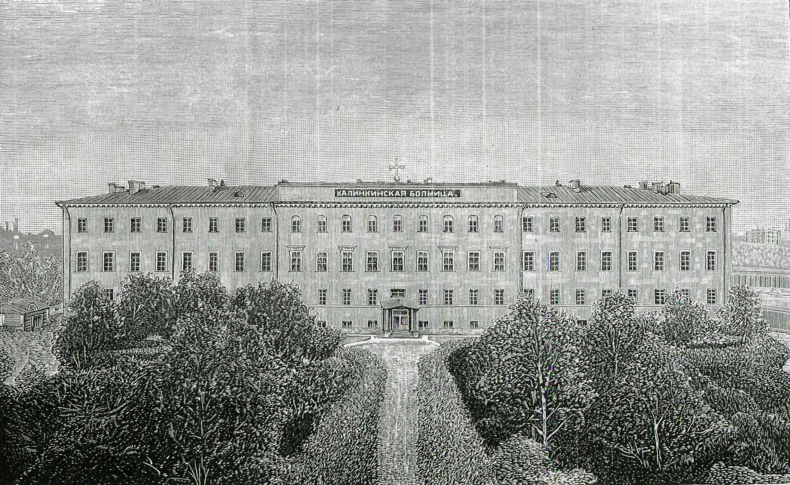
Петербургская Калинкинская сифилитическая секретная больница (1750 год) – первая венерологическая клиника в России
Калинкинская больница была учреждена в середине XVIII века, в царствование Елизаветы Петровны, на основе одного из так называемых «прядильных домов (дворов)» - существовавших со времен Петра I тюрем для женщин, уличенных в занятиях проституцией.
В XIX-XX веках в больнице работали многие выдающиеся венерологи России, в том числе В.М.Тарновский (имя которого было присвоено больнице в 1922 г.), Э.Ф.Шперк (который в течение 20 лет, с 1870 по 1890 гг., состоял в должности старшего врача), З.Я. Ельцина, С.Я.Кульнев, О.В.Петерсен, О.Н.Подвысоцкая и др..

Slide 4
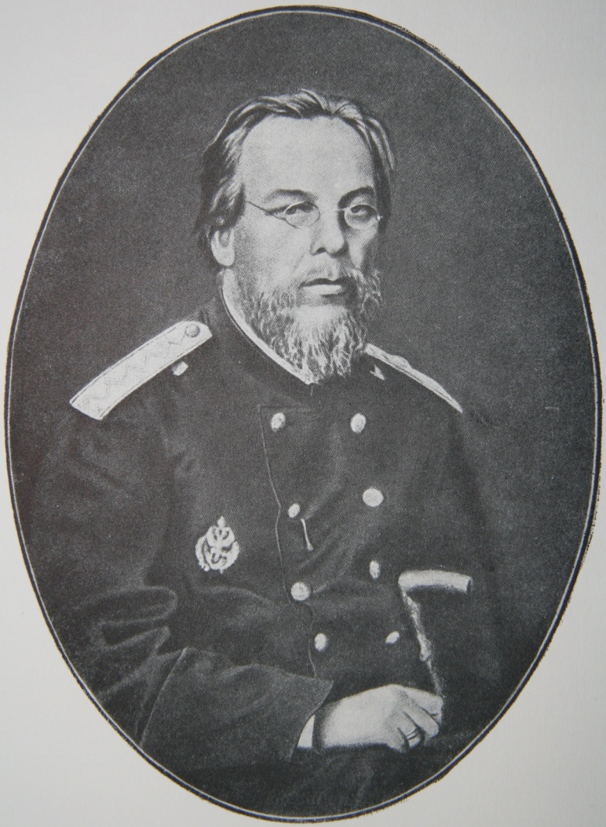
Ведущую роль в развитии отечественной дерматовенерологии сыграл
С.П.Боткин.
ИДЕИ С.П.БОТКИНА - ПРЕДТЕЧА РАЗВИТИЯ РУССКОЙ ДЕРМАТОЛОГИИ
Одна из его лекций посвящена сифилису печени. Впервые в России применив лабораторно-экспериментальный метод в обследовании больного, С.П.Боткин не увлекся механической оценкой полученных результатов, поставив на первое место нервную систему, разработал свою неврогенную теорию патогенеза многих заболеваний.
Многие русские врачи усердно и добросовестно трудились под его руководством над разработкой различных специальных вопросов: Виноградов, Покровский, Кошлаков, Лашкевич, Успенский, Пруссак, Полотебнов, Подкопаев и др.
Сергей Петрович Боткин
(1832–1889)

Slide 5
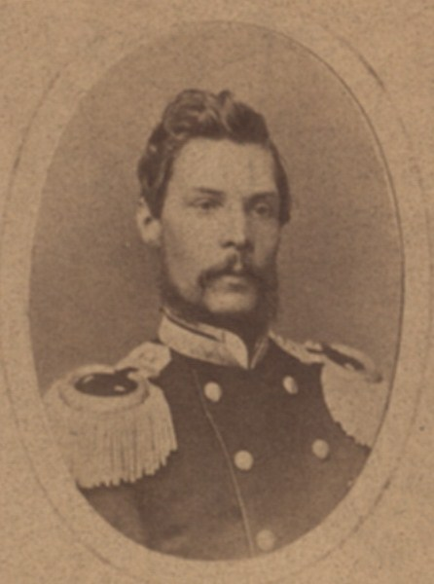
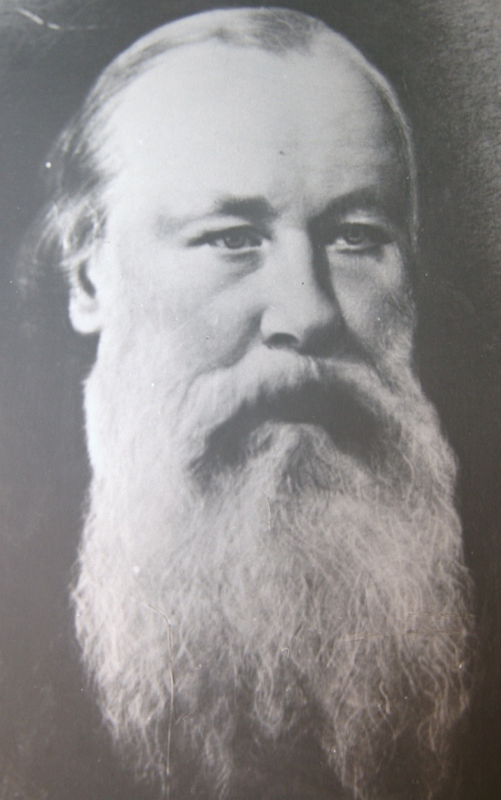
Первая кафедра кожных и венерических болезней (1869 г. Московский университет)
Федор Васильевич Подкопаев
(1838–1870)
Алексей Герасимович Полотебнов
(1838–1907)
Профессор кафедры 1869 – 1870гг.
Докторская диссертация «О сравнительном действии хлористого калия и хлористого натрия на животный организм»
Дал подробное описание распределения нервов и их окончаний в эпителии кожи
Работы: «О применении каучука к лечению кожных болезней» и «Eczema Syphiliticum»
Заведующий кафедрой 1876г.
Добивается увеличения количества клинических коек, оснащает клинику всеми необходимыми приборами, организует в клинике электро- и водолечение кожных больных
Организует музей «пластических слепков» (муляжей) различных заболеваний кожи
Выступал за объединение кафедры дерматологии и сифилидологии

Slide 6
Новый этап развития дерматовенерологии
К концу XIX столетия с расцветом микробиологии начался «этимологический» этап развития дерматовенерологии, когда основные усилия ученых были направлены на поиски возбудителей различных кожных и венерических заболеваний.
«После того как Галье опубликовал некоторые из исследований касательно работ в микологической лаборатории, потянулся целый ряд врачей по грибы, и никто, за чрезвычайно редким исключением, не возвращался с пустой корзиной. Один находил бактерии, другой вибрионы, третий - монады, следующий за ним - какие-то образования, не то животного, не то растительного свойства».
Полотебнов А.Г.
Истаманов и Аскипьянц (1897) первые выделили культуру стрептобацилл мягкого шанкра.
Микробиолог и эпидемиолог Д.К. Заболотный (1866-1929) Петербургского института экспериментальной медицины обнаружил бледную спирохету на два года раньше проведенных исследований Шаудином и Гоффманом, но не решился опубликовать свои исследования.
Согласно данным В.И. Гребенщикова (1897), в 1890 г. во всей России имелось 11 сифилитических
больниц, из числа которых 4 больницы на 27 коек содержались за счет правительства, 2 больницы на
45 коек - за счет земства и остальные 5 - за счет городов (из них 2 - на сборы с содержательниц
домов терпимости).

Slide 7
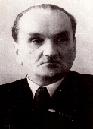

1944г. - Решением Правительства создан Челябинский медицинский институт
Челябинская область. Кафедра кожных и венерических болезней
В отличие от других молодых ВУЗов к преподаванию сразу приступили высокопрофессиональные сотрудники, имеющие большой опыт преподавательской и научной деятельности.
Первый ректор и заведующий кафедрой кожных и венерических болезней - Александр Николаевич Федоровский – опытный организатор, педагог и прекрасный клиницист.
Научные интересы кафедры лежали в сфере борьбы с венерическими и заразными кожными заболеваниями и были опубликованы в 75 научных работах.
Александр Николаевич Федоровский
(1890–1964)
Первое помещение кафедры (1945 г.)

Slide 8
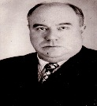
Челябинская область. Кафедра кожных и венерических болезней
Вторым заведующим стал ученик известного дерматолога П.С.Григорьева, декан ЧМИ, доцент Константин Петрович Кочетов
Он проработал с 1952 по 1965 год
К.П.Кочетов основное внимание уделял профилактике профессиональных болезней кожи в условиях тяжелого машиностроения
В то время кафедра насчитывала всего 2-х преподавателей (П.Ф.Тряпичников и В.А.Пасечник)
Опубликовано 23 научных работы
Константин Петрович Кочетов (1903–1978)

Slide 9
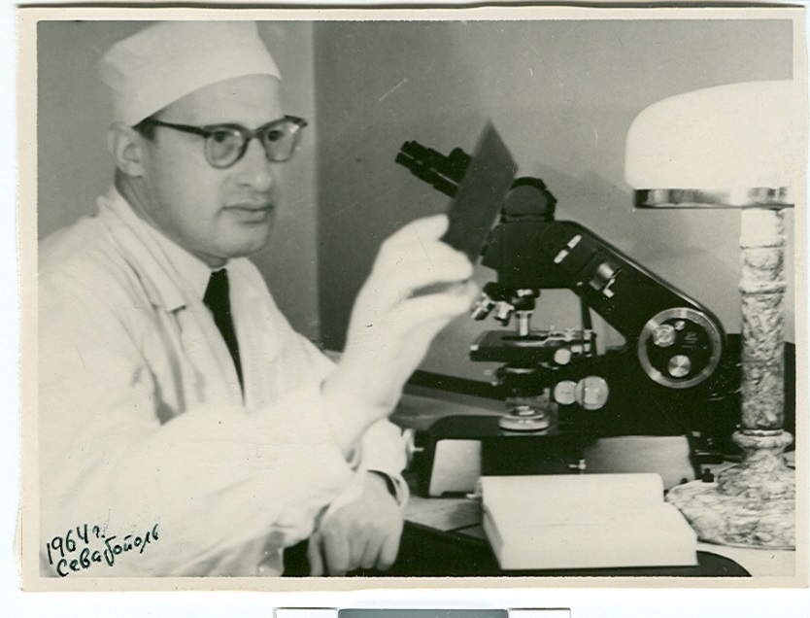
В 1965 г. На должность заведующего кафедрой избран д.м.н., полковник медицинской службы, ученик Ленинградской школы дерматовенерологии Иосиф Израилевич Ильин
Иосиф Израилевич – участник Великой Отечественной войны – награжден орденом «Отечественной войны» 2 степени, 2 орденами «Красной звезды», 2 медалями «За боевые заслуги» и 14 другими медалями
Закончил адъюнктуру (аспирантуру) на кафедре кожных и венерических болезней Военно-морской медицинской академии и в 1950 г. защитил кандидатскую, а в 1966 г., - докторскую диссертацию
В 1967 г. было присвоено звание профессора
С началом руководства кафедрой И.И.Ильина педагогическая и научная активность сотрудников значительно оживилась
Иосиф Израилевич Ильин (1921–1994)

Slide 10
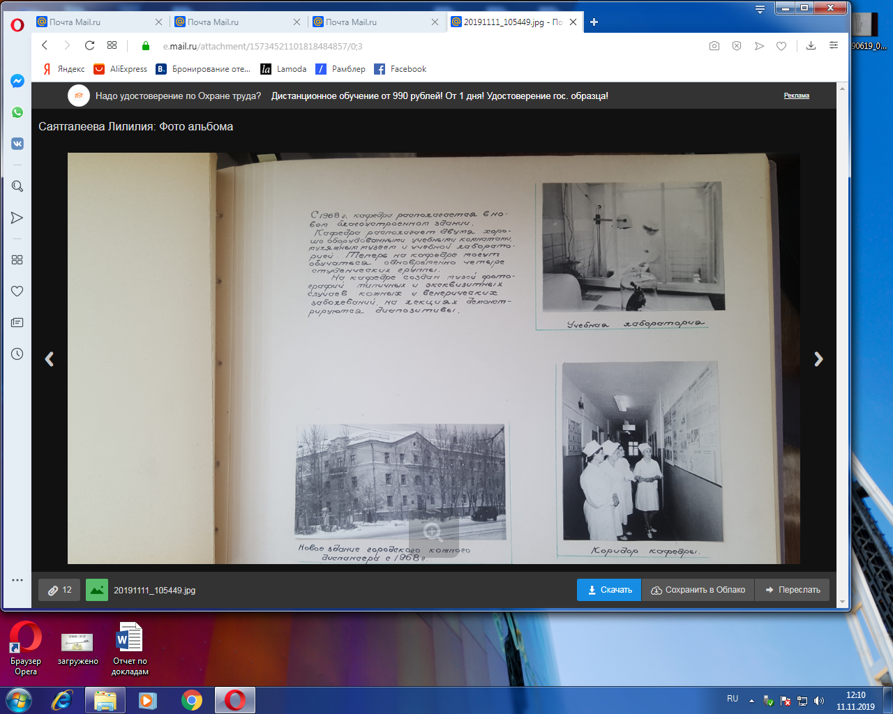
Была улучшена материальная база
Разработаны современные по тому времени методы наглядного сопровождения учебного процесса
Защитили кандидатские диссертации преподаватели кафедры В.А.Пасечник и П.Ф.Тряпичников
Увеличилось число преподавателей, пополнившееся учениками И.И.Ильина

Slide 11
Кафедра наладила тесные научные связи с рядом ведущих учреждений страны
Харьковский НИИ дерматологии и венерологии
Смежные кафедры ЧГМИ
Институт Ревматологии
г. Москва
НИИ эпидемиологии и
микробиологии им. Гамалеи
г. Москва
Свердловский НИКВИ
Научно-исследовательский институт дерматологии и венерологии Болгарской НР
г. София
Кафедра кожных и венерических болезней
Горьковский НИКВИ
Проблемная комиссия
«Научные основы дерматологии
и венерологии» УМС МЗ РСФСР
Кафедры кожных и венерических болезней
I ММИ, II ММИ, МОНИКИ, ММСИ им.
Н.И.Семашко, Куйбешевского мед. института,
Ленинградского санитарно-гигиенического
института, Ленинградского педиатрического
института
Научный Совет по дерматологии
и венерологии АМС СССР
Центральный научно-исследовательский
кожно-венерологический институт
г. Москва

Slide 12
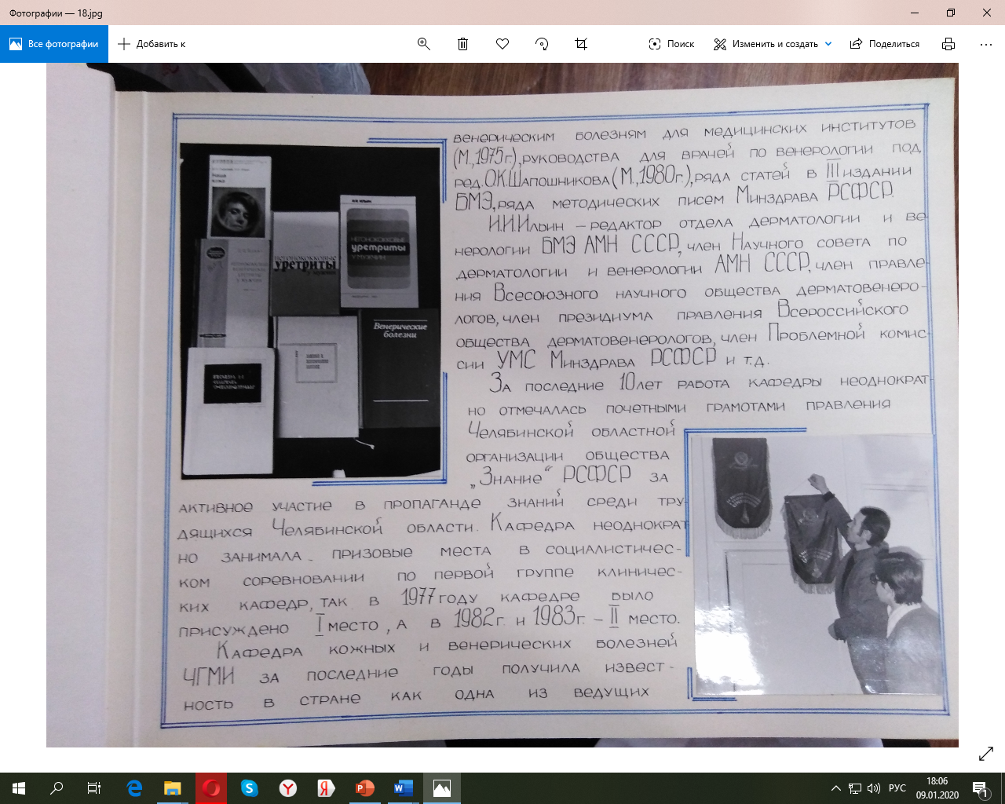
Основными научными проблемами кафедры были вопросы совершенствования методик лечения сифилиса, вопросы негонококковых и гонококковых воспалительных заболеваний мочеполовых органов и их осложнений.
И.И.Ильин с учениками одними из первых в отечественной венерологии указали на роль хламидийной инфекции в урогенитальной патологии и развитии болезни Рейтера, придавая особое значение эпидемиологии негонококковых уретритов в то время, когда само существование негонококковых уретритов ставилось под сомнение.
За годы заведования И.И.Ильиным и сотрудниками кафедры были опубликованы 738 научных работ.
Монографии сотрудников кафедры

Slide 13
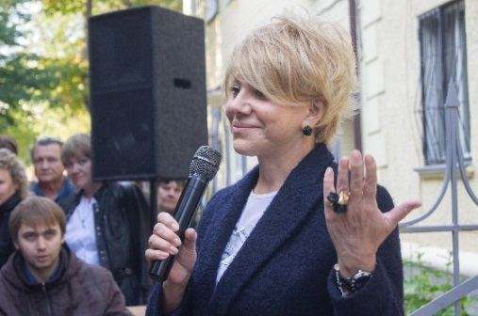
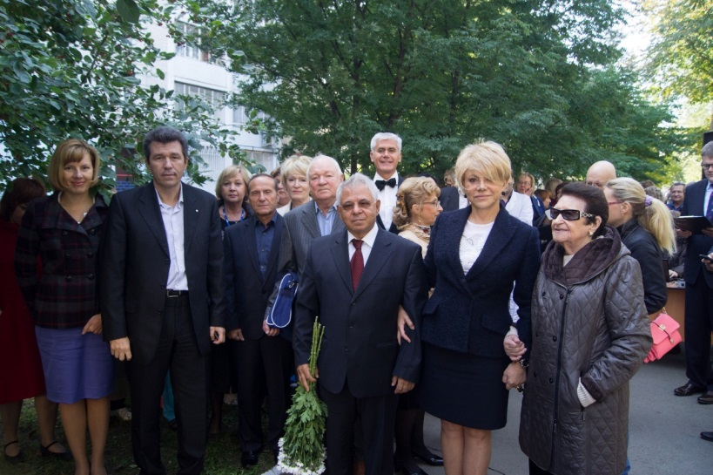
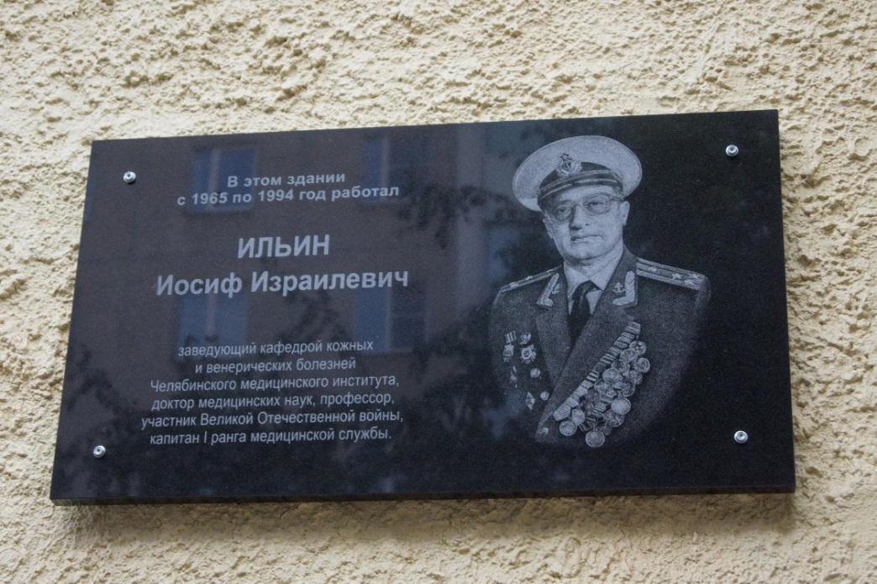
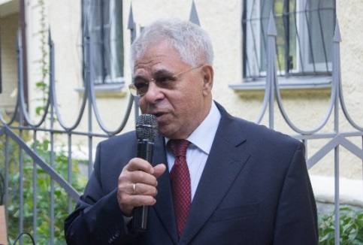
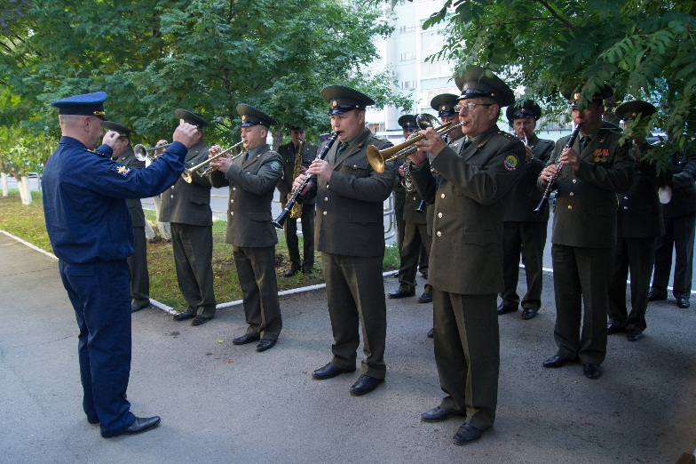

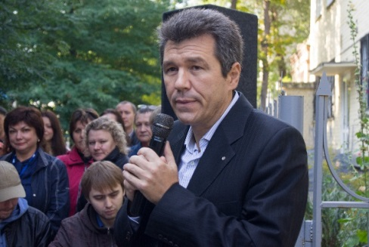
За заслуги в организации и развитии дерматовенерологической службы в 2012 году И.И.Ильину на здании ГБУЗ «ЧОККВД» открыта мемориальная доска.
На открытии присутствовали руководители дерматовенерологической службы России, здравоохранения Челябинской области, ЮУГМУ, видные дерматовенерологи, члены семьи И.И. Ильина.
А.А.Кубанова, проф. академик АМН РФ,
Главный дерматовенеролог РФ
И.И.Долгушин, д.м.н., проф.,
ректор ЮУГМУ
О.Р.Зиганшин, д.м.н., проф.,
зав. кафедрой дерматовенерологии ЮУГМУ

Slide 14
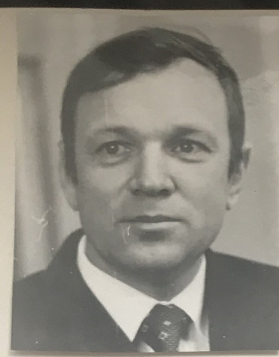
В 1991 г. Иосиф Израилевич передал кафедру своему ученику,
профессору Ковалеву Юрию Николаевичу и перешел на должность профессора
Юрий Николаевич Ковалев, закончивший клиническую ординатуру и аспирантуру на кафедре кожных и венерических болезней ЧГМИ, в 1971г. защитил кандидатскую, а в 1988 г. – докторскую диссертацию на тему «Роль иммунных нарушений в патогенезе, клиника и патогенетическая терапия болезни Рейтера».
Согласно этой, близкой ему теме, Ю.Н.Ковалев развивал
основное направление научной деятельности, посвятив её
изучению диагностики и лечения болезни Рейтера.
Им были разработаны эффективные методики лечения
урогенитальных инфекций и их осложнений у мужчин,
широко использовавшиеся в практической медицине.
Юрий Николаевич Ковалев
(1939–2021)

Slide 15
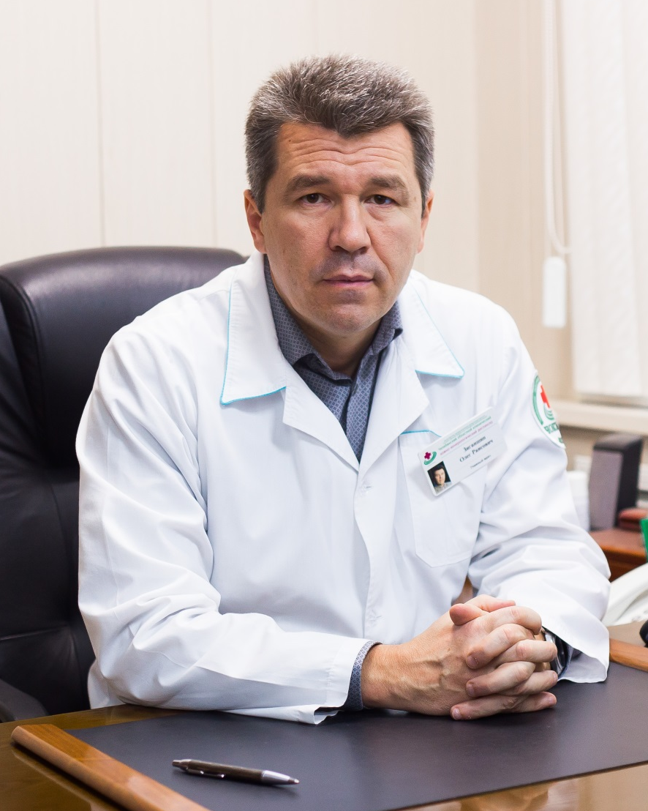
Учебная работа кафедры
С 2011г. кафедрой дерматовенерологии заведует Олег Раисович Зиганшин
Ежегодно кафедра осуществляет учебную деятельность на 4 факультетах ФГБОУ ВО ЮУГМУ МЗ РФ
Освоен дистанционный метод преподавания студентам, ординаторам и курсантам института ДПО
Проводится подготовка дерматовенерологов в клинической ординатуре
Последипломная подготовка врачей- дерматовенерологов и косметологов осуществляется по программам повышения квалификации в очной и дистанционной форме
В рамках непрерывного медобразования, проводится первичная переподготовка врачей по специальности «косметология»
Многие годы сотрудники кафедры входили в состав государственной аттестационной комиссии лечебного и педиатрического факультетов
Олег Раисович Зиганшин

Slide 16
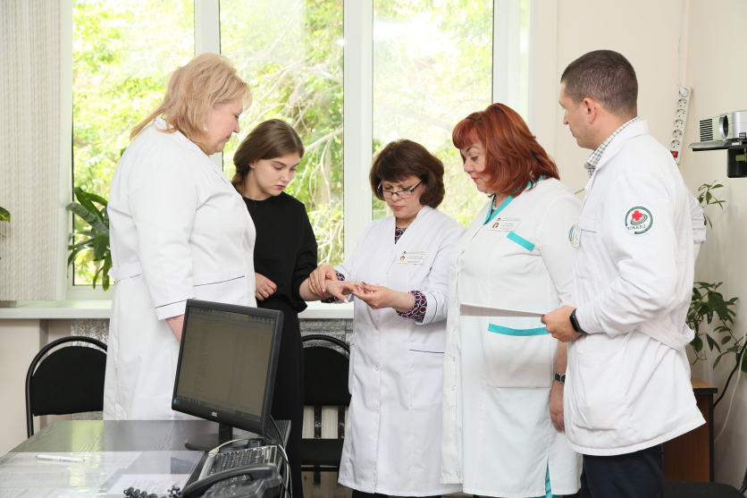
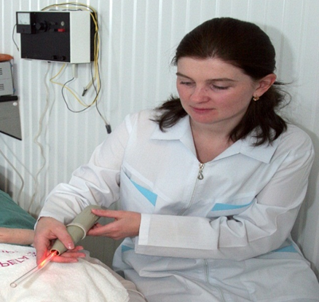
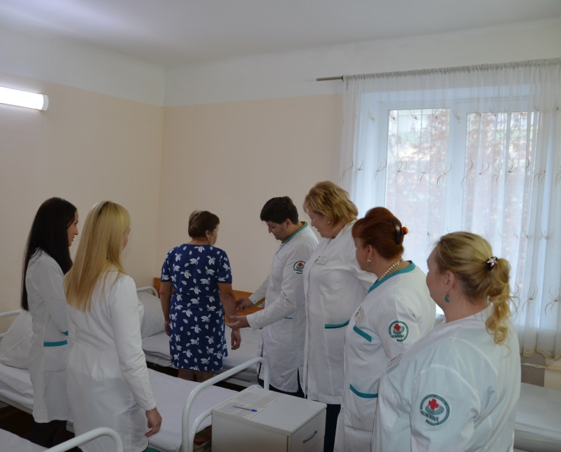
Лечебная работа – неотъемлемая часть деятельности кафедры
Проводятся консультации тяжелых больных в базовых больницах (2-2,5 тыс. человек ежегодно), вне базовых учреждений (около 1000 чел.), в т.ч. в городах Челябинской области (500-700 человек), больных из других областей РФ (около 100), из стран СНГ (более 50 ежегодно)
Для оказания квалифицированной дерматологической помощи сотрудники кафедры осуществляют 20 выездов в год в города и сельские районы области

Slide 17
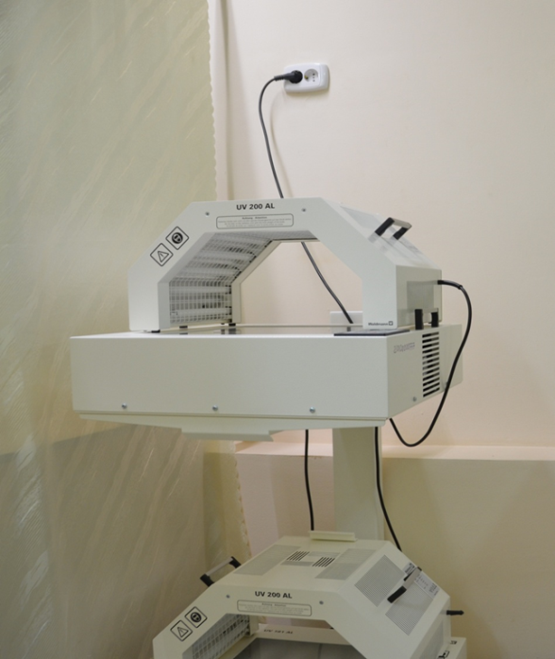
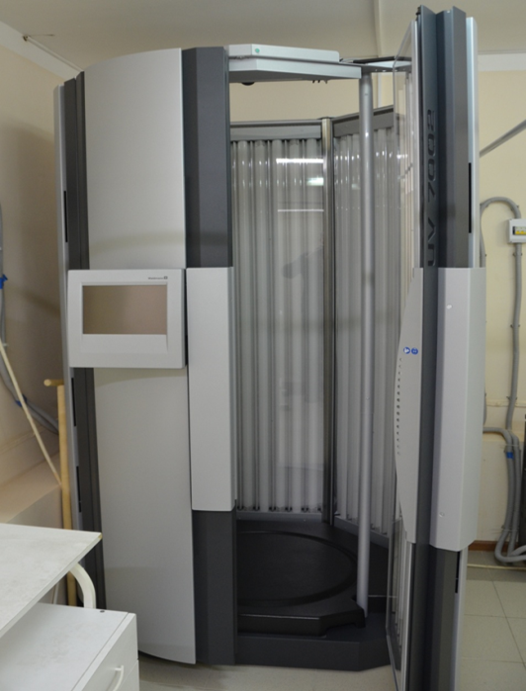
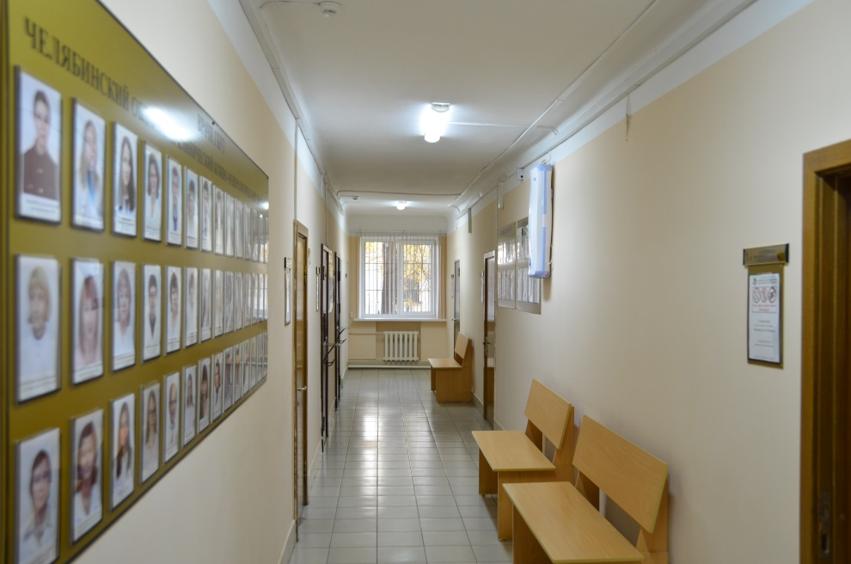
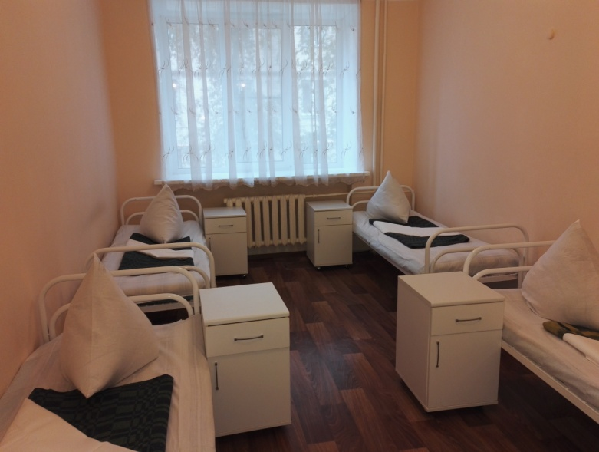
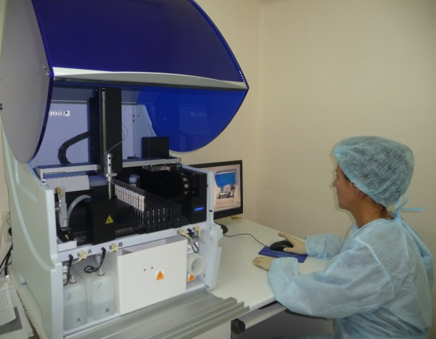
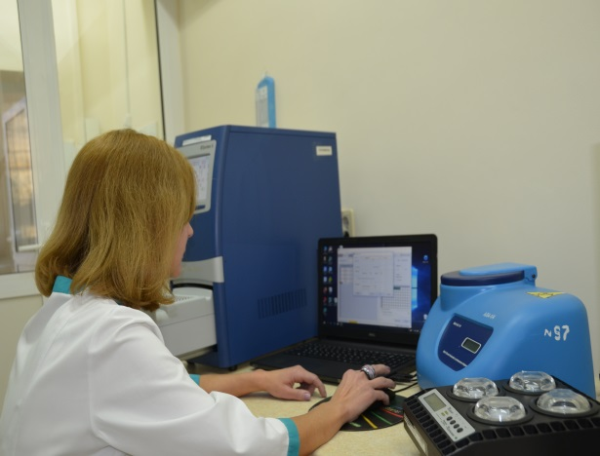
КЛИНИЧЕСКАЯ БАЗА КАФЕДРЫ ДЕРМАТОВЕНЕРОЛОГИИ ФГБОУ ВО «ЮУГМУ» МИНЗДРАВА РФ – ГБУЗ «ЧЕЛЯБИНСКИЙ ОБЛАСТНОЙ КЛИНИЧЕСКИЙ КОЖНО-ВЕНЕРОЛОГИЧЕСКИЙ ДИСПАНСЕР»
Аппараты УФО
UV-181AL UV-200 AL
В структуре диспансера функционирует:
консультативно-диагностическое отделение
стационарное отделение круглосуточного пребывания
дневной стационар при консультативно-диагностическом отделении
клинико-диагностическая лаборатория
Кабина УФО UV-7002K
Автоматический иммуноферментный анализатор ЛАЗУРИТ
Амплификатор детектирующий «ДТпрайм»

Slide 18

Научная работа кафедры
Основными направлениями научной работы кафедры являются:
Терапия тяжелых форм наследственной, аутоиммунной и атопической патологии кожи
ВПЧ инфекция у женщин и мужчин
Диагностика и терапия опухолей кожи
Некоторые проблемы патогенеза и терапии экземы и атопических состояний
Новое направление – научная косметология
Опубликовано научных статей в отечественных и зарубежных изданиях – 507, в том числе в журналах ВАК, PubMed, Scopus – 78, из них 8 монографий
- 2 главы в федеральных клинических рекомендациях 2015 и 2019 гг.
- 44 учебных и методических пособий
- 4 практических руководства для врачей
- 1 научно-практическое руководство
Получено 7 патентов на изобретения

Slide 19
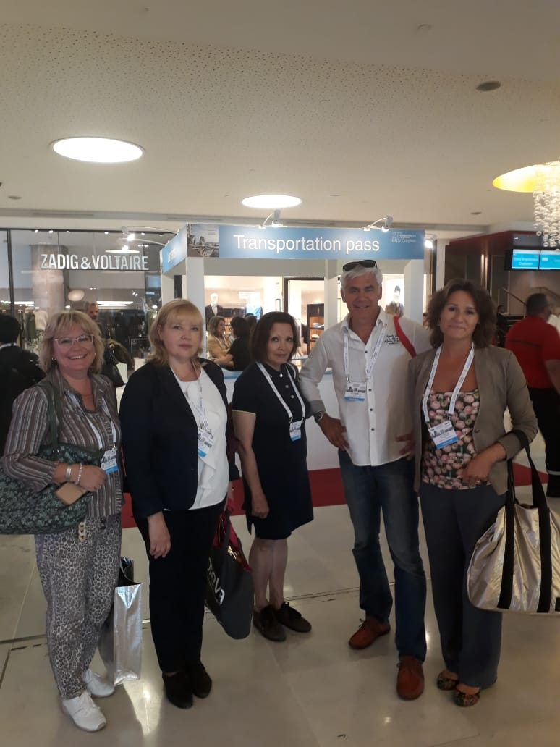
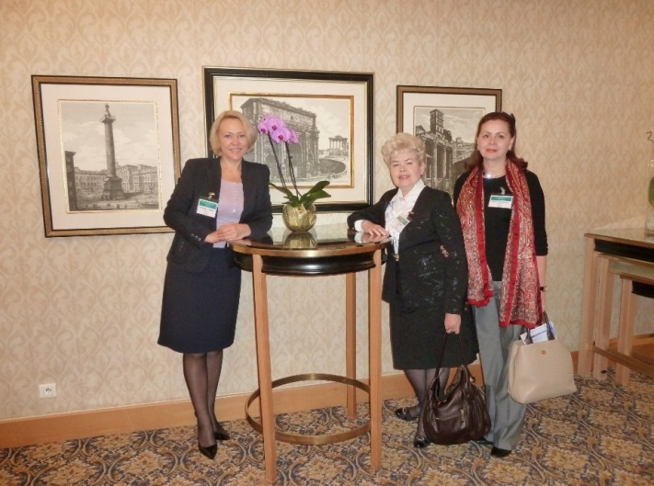
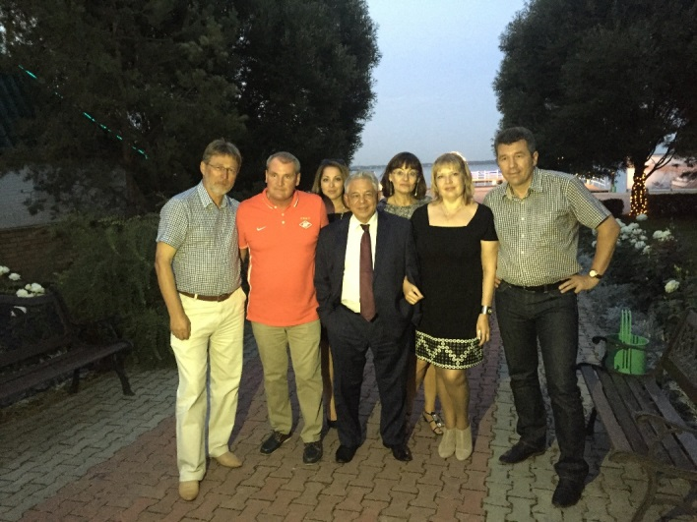
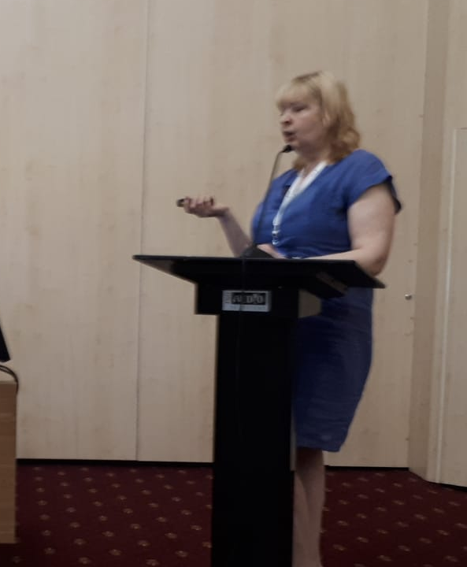
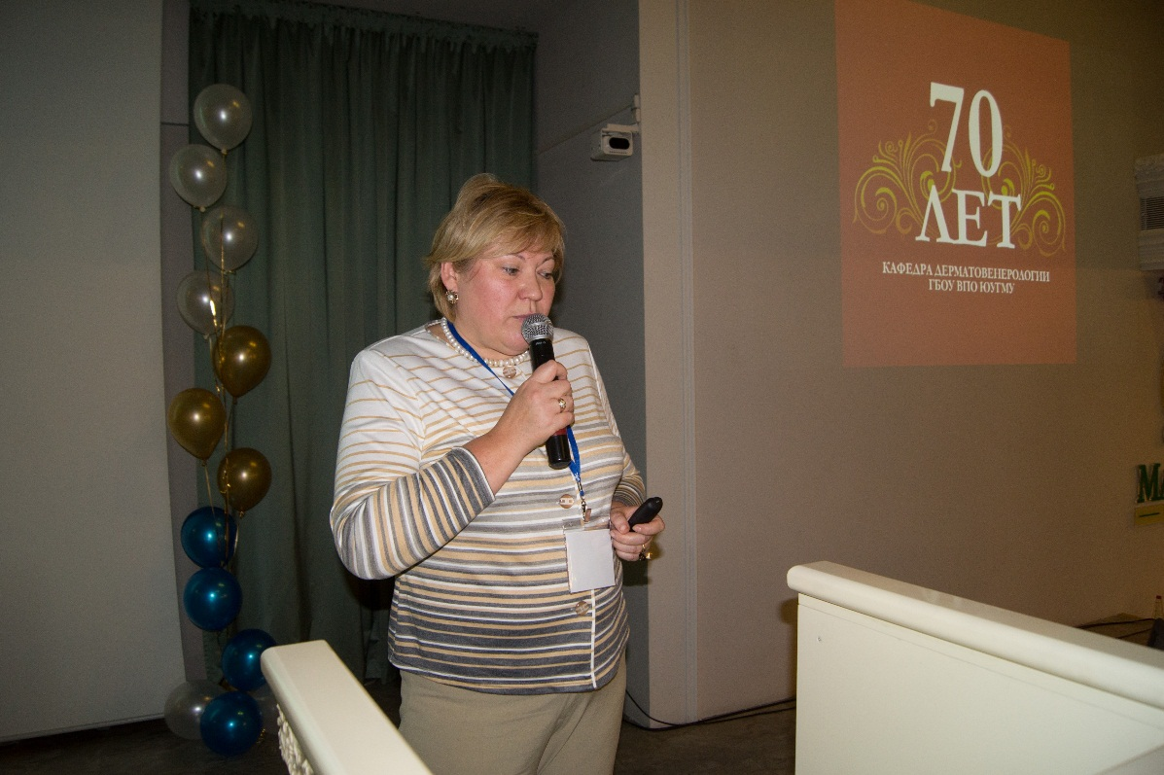
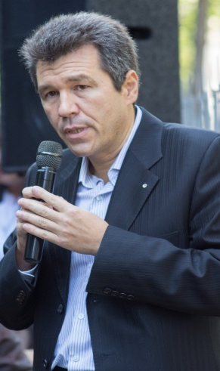
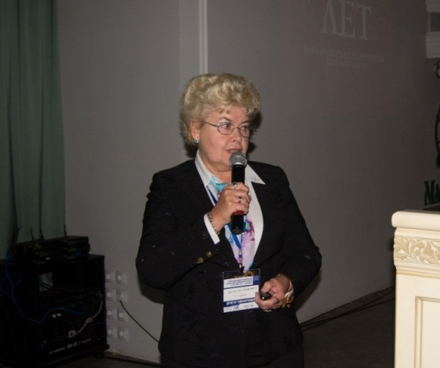
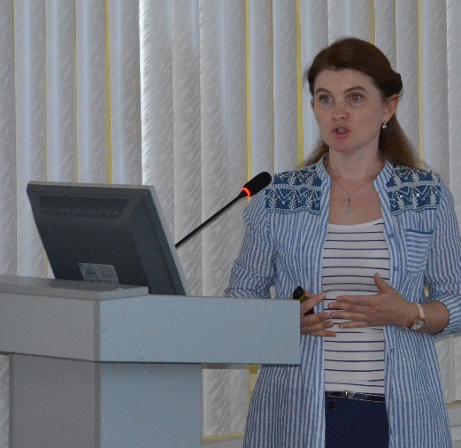
Сотрудники кафедры:
Члены Европейской ассоциации дерматовенерологов:
проф. О.Р.Зиганшин, проф. О.В.Лысенко, проф. О.И.Летяева
Активные участники научно-практических конференций различного уровня, Всероссийских съездов дерматовенерологов. За 10 лет сотрудниками кафедры за пределами Челябинска сделано более 300 сообщений и докладов.

Slide 20
Одним из направлений научной работы кафедры являются полиморбидные заболевания, терапия псориаза, более точное понимание иммунопатогенеза псориаза, а значит более таргетное воздействие на ключевые точки иммунного ответа с учетом системности воспалительного процесса

Slide 21

Распространённость псориаза в мире
1-3% населения планеты
Россия 2,02%
Европа – от 1,5-4,8%
США – 2,1- 2,6 %
Ежегодно 260 000 новых случаев¹
Название страны | % | Источник
Западная Европа и Скандинавия | 1,5 -3,0 | Sterry W., Barker J., 2003
Швеция | 2,0 | Hellgren, 1967
Норвегия | 1,1- 1.4 | Braathen и др., 1989; Falk и Vandbakk, 1993
Дания | 2,84 | Lomholt, 1964
Югославия | 1,58 | Arzensek и др., 1984
Соединенное Королевство | 1,48- 1,87 | Nevitt и Хатчинсон, 1996; Gelfand и др., 2005b; полу-Нара и др., 2011
Испания | 1,43 | Ferrandiz и др., 2001
Италия | 2,9-3,1 | Naldi L., Colombo P., 2004;Saraceno и др., 2008
Германия | 2,0 – 2,53 | Schlander и др., 2008; Огастин и др., 2010
Шотландия | 0,73 | Симпсон и др., 2002
США | 2,6 - 2,1 | Nickoloff B.J., Nestle F.O., 2004
Российская Федерация | 2,02 | US Census Bureau, International Data Base, 2004
Норвегия | 4,8 | Winterfield L. et. Al., 2005
Распространенность псориаза среди детей составляет 0,7%²
Psoriasis is a serious disease deserving global attention, Report. 2012. IFPA. [Online] [cited 2014 Feb 01]. Available from: https://secure.webforum.com/ifpaweb/doc
«Псориаз», доклад секретариата, https://apps.who.int/gb/ebwha/pdf_files/EB133/B133_5-ru.pdf доступ 01.07.2021

Slide 22

Факты о псориазе
Каждый 25-й житель планеты страдает псориазом (1-3%)¹
Чаще всего развивается у людей в трудоспособном возрасте (20-50 лет)²
У трети взрослых пациентов с псориазом заболевание дебютирует в детском возрасте⁵⁻⁷
У 1/5 части пациентов – среднетяжелая/ тяжёлая форма³
У трети развивается псориатический артрит (ПсА)⁴
Cмертность у пациентов с псориазом на 30% выше, чем в целом в популяции⁵
1. Gudjonsson JE, Elder J.Psoriasis. In Fitzpatrick’s Dermatology in General Medicine. 7th edition. Edited by: Wolff K, Goldsmith LA, Katz SI, Gilchrest BA, Paller AS, Leffell DJ: New York, McGraw-Hill; 2008:169. 2. National Psoriasis Foundation website (www.psoriasis.org) доступ 06.05.2019 3. Menter A, et al. J. of Am Acad Dermatol. 2008;58:826-850 4. About psoriasis: health conditions associated with psoriasis. National Psoriasis Foundation Website, http://www.psoriasis.org/ about-psoriasis/related-conditions. Доступ 06 мая 2019.5. Abuabara K, et al. Br J Dermatol 2010 163:586–592. 5. Farber EM, Nall ML. Dermatologica. 1974;148:1–18. 6. Raychaudhuri SP, Gross J. Ped Dermatol. 2000;17:174–178. 7. Rogers M. Curr Opin Pediatr. 2002;14:404–409

Slide 23
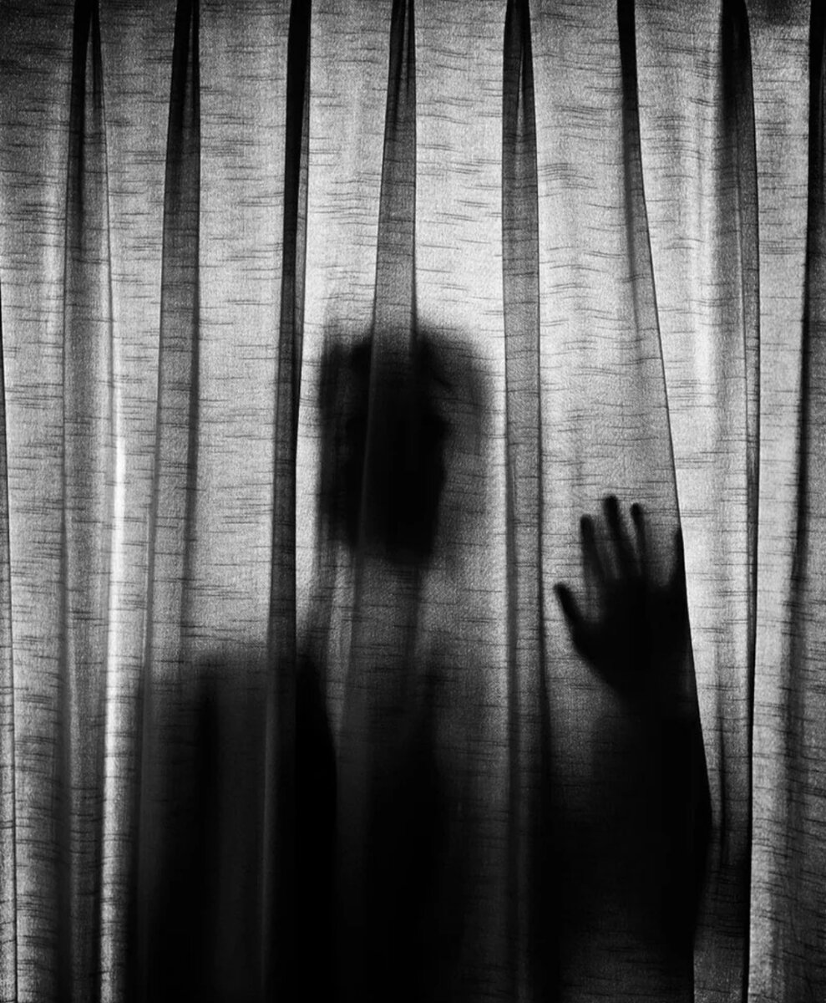
Результаты опроса пациентов с тяжелым/среднетяжелым псориазом: влияние псориаза на повседневную жизнь
84% пациентов сообщили, что подвергаются дискриминации и унижениям
40% пациентов испытывают чувство стыда по причине кожных изменений
44% пациентов считают, что псориаз делает их непривлекательными
Armstrong A Patient perceptions of clear/almost clear skin in moderate-to-severe plaque psoriasis: results of the Clear About Psoriasis worldwide survey. J Eur Acad Dermatol Venereol. 2018 Dec;32(12):2200-2207
Notes:
Результаты опроса подтвердили хорошо известные данные о том, что тяжелый/среднетяжелый псориаз негативно влияет на повседневную жизнь пациента Так, подавляющее большинство опрошенных пациентов сообщили, что подвергаются унижениям и дискриминации в связи с наличием псориаза. Около 40% пациентов считают, что псориаз делает их непривлекательными и испытывают чувство стыда.

Slide 24
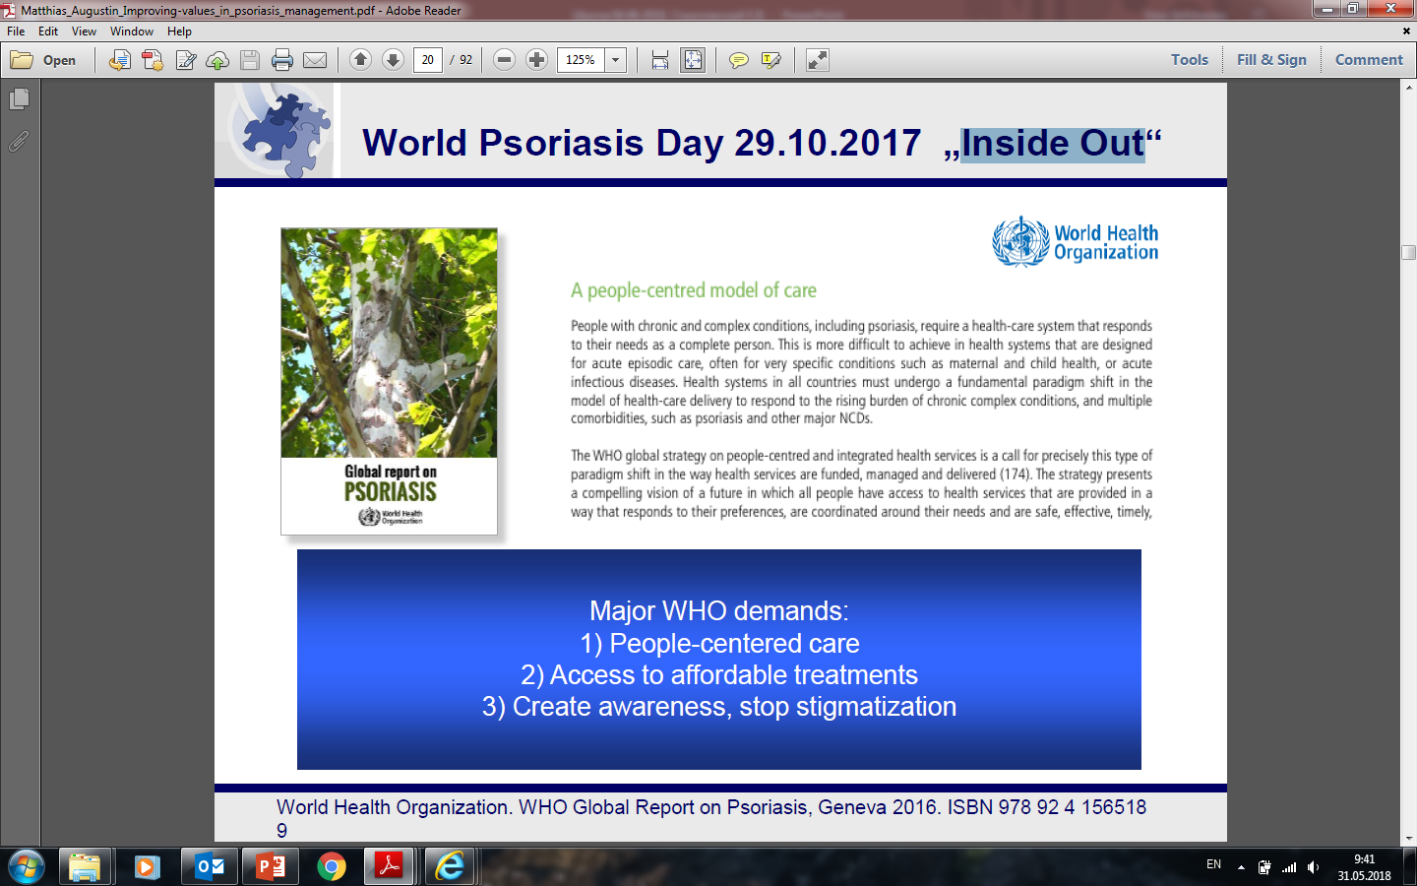
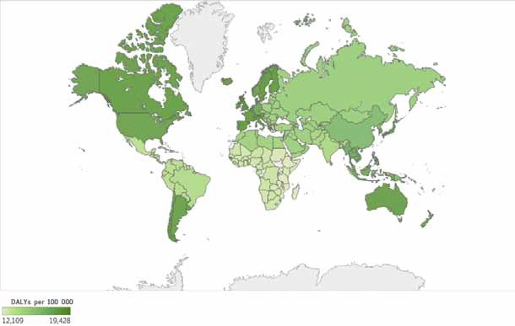
DALY для псориаза на 100 000 человек, показатели для всех возрастов и обоих полов (Модифицировано из WHO. Global report on psoriasis, 2016.)
«Disability-adjusted life year» – годы жизни, скорректированные по нетрудоспособности, – показатель, оценивающий суммарное «бремя болезни»

Slide 25
Этиология псориаза и псориатического артрита
Генетические факторы
Эпигенетические факторы
Иммунологичес-кие факторы
Более 40% больных ПсА имеют родственников 1-ой степени родства, страдающих ПсА
Описан ряд генов (PSORS), наличие которых предрасполагает к развитию заболевания
К числу провоцирующих факторов относят психоэмоциональное перенапряжение, хронические инфекции , злоупотребление алкоголем, прием лекарственных средств
ПсО и ПсА считают Т-клеточно-опосредованными заболеваниями
Для 1 типа (PS1) характерна наследственная предрасположенность и раннее начало (чаще в 15- 25 лет) Для 2 типа (PS2) - позднее начало заболевания (после 40 лет) и отсутствие генетической предрасположенности
ПсА – псориатический артрит
ПсО - псориаз
1.Клинические рекомендации Псориатический артрит, 2020 г Электронный ресурс http://cr.rosminzdrav.ru/schema.html?id=176#/text
2. Клинические рекомендации Псориаз 2020 г Электронный ресурс http://cr.rosminzdrav.ru/schema.html?id=866#/text
Notes:
Не смотря на длительный период изучения данных заболеваний, этиология ПсА и ПСО до сих пор неизвестна. Оба заболевания возникают в результате сложных взаимодействий между генетическими, иммунологическими факторами и факторами внешней среды. Имеются данные о наследственной предрасположенности к развитию, как ПсО, так и ПсА: более 40% больных ПсА имеют родственников первой степени родства, страдающих этими заболеваниями. ПсО и ПсА считают Т-клеточно-опосредованными заболеваниями, при которых происходит активация клеточного иммунитета в коже и синовии с последующими гиперпродукцией и дисбалансом ключевых про- и противовоспалительных цитокинов таких как фактор некроза опухоли альфа (ФНО-α), интерлейкины (ИЛ)-12, ИЛ-23, ИЛ-17, ИЛ-1, ИЛ-1ß, ИЛ-6 и хемокинов [3].

Slide 26
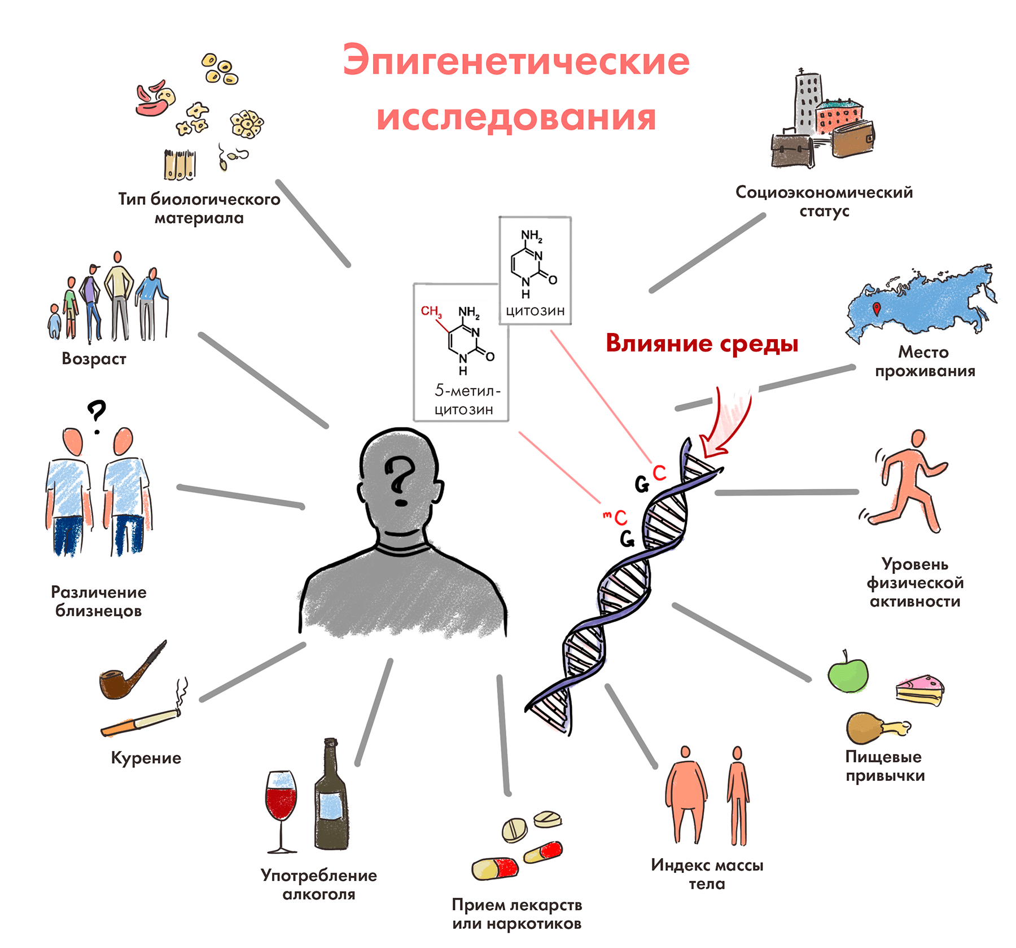
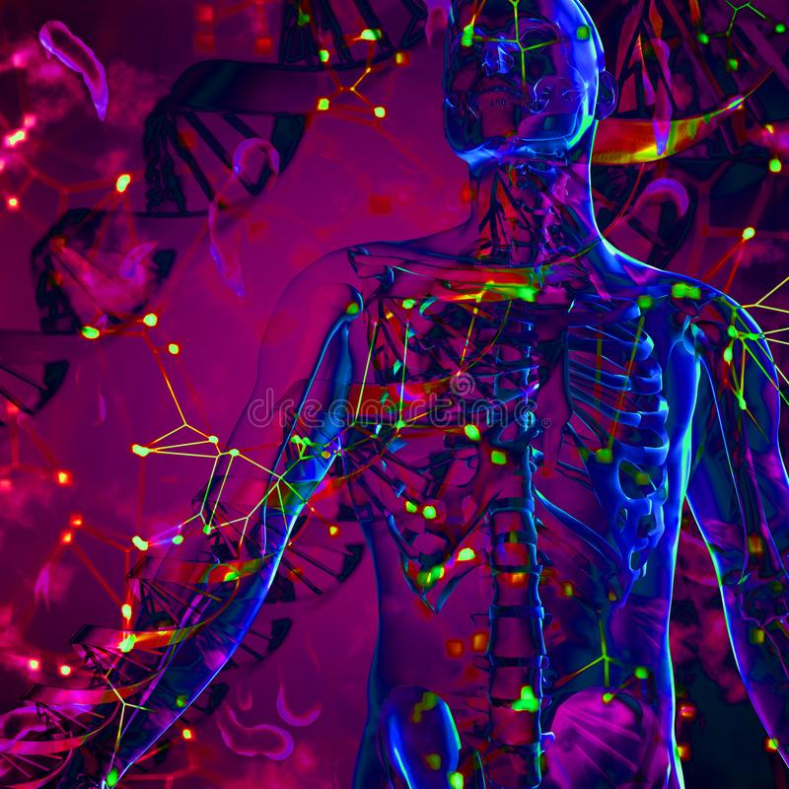
Генетический компонент в развитии псориаза составляет 60-70%,
на долю средовых факторов приходится 30- 40%
Эпигенетические факторы
С псориазом связаны 424 локуса генов с однонуклеотидным полиморфизмом
Yan D, Gudjonsson J., Le S, et al. (2021). New Frontiers in Psoriatic Disease Research, Part I: Genetics, Environmental Triggers, Immunology, Pathophysiology, and Precision Medicine. Journal of Investigative Dermatology.

Slide 27
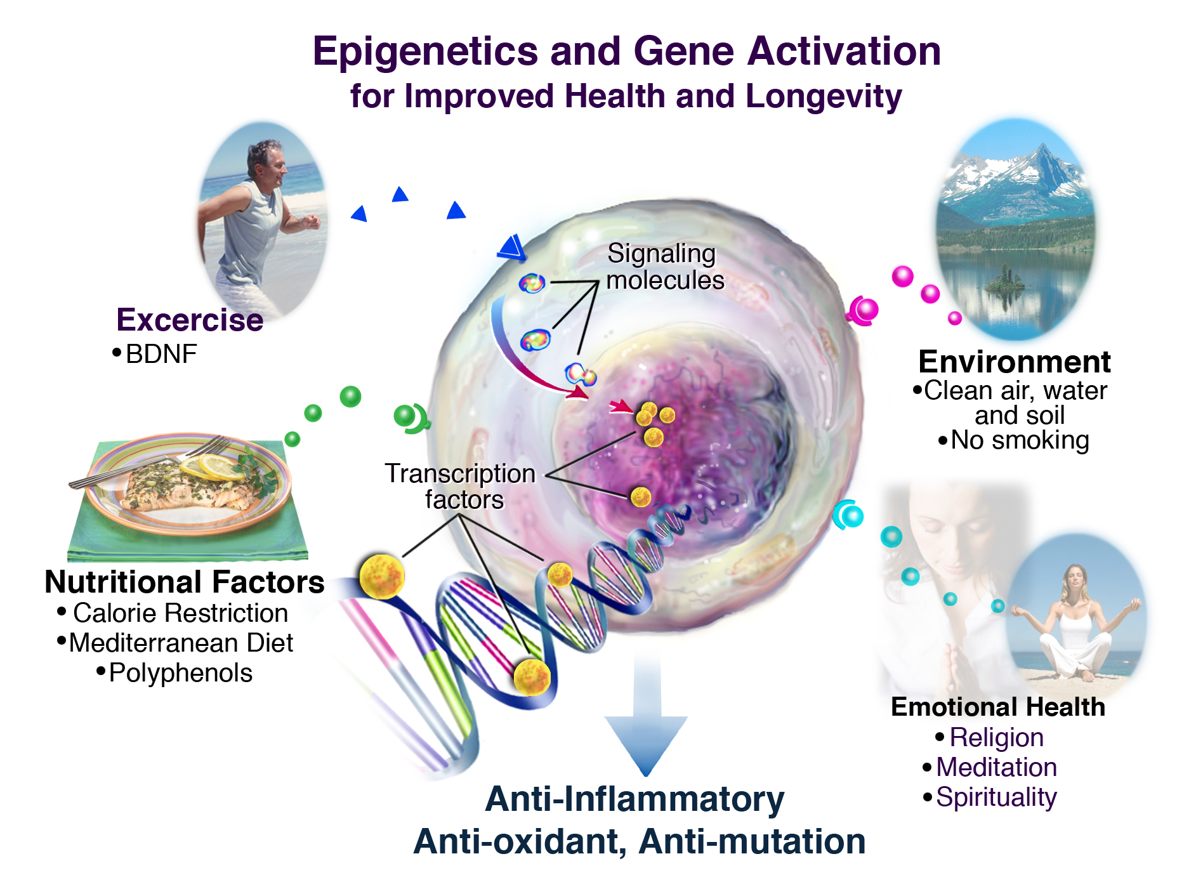
Эпигенетические факторы:
метилирование ДНК, модификация гистонов, микро РНК
Влияние на течение псориаза
Run-Yue Huang, Li Li, Mao-Jie Wang, et al. An Exploration of the Role of MicroRNAs in Psoriasis. Medicine. 2016.-94, e2030.

Slide 28

Псориаз характеризуется множеством фенокопий, т. е. ассоциирован не с одним геном, а с несколькими альтернативными генетическими полиморфизмами, имеющими сходное фенотипическое проявление
Нежелательный эффект генных полиморфизмов проявляется лишь при достижении так называемого порога, предусматривающего сочетание избыточного количества «неудачных» аллелей в генотипе индивидуума и воздействие триггерных факторов.
Chandran V. The genetics of psoriasis and psoriatic arthritis. Clin. Rev. Allergy. Immunol. – 2013. – Vol.44, No2. – Р. 149–156.

Slide 29
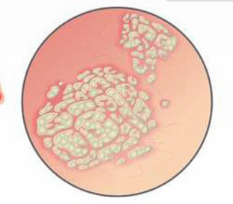
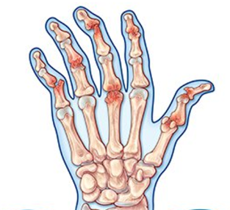
Преобладание той или иной клинической картины ПсА может быть следствием различий генотипа
Есть доказательства того, что имеются две формы ПсА. ²⁻³
Аллели HLA-Cw*6
более тяжелые кожные поражения и длительный интервал (≥10 лет) между появлением псориаза и развитием скелетно-мышечных проявлений ПсА
Аллели HLA-B27 или HLA-B39
костно-мышечная составляющая проявляется больше
Oliver FitzGerald and Robert Winchester. Psoriatic arthritis: from pathogenesis to therapy. Arthritis Res Ther. 2009; 11(1): 214. Published online 2009 Feb 12. doi: 10.1186/ar2580 2. Winchester R, Minevich G, Kane D, Bresnihan B, Greenberg D, FitzGerald O: Heterogeneity of the psoriasis phenotype revealed by HLA class I haplotype associations in psoriatic arthritis and psoriasis. Clin Immunol 2008, 127(Suppl 1):S88-S89. 3. Winchester R: Genetics of psoriasis and psoriatic arthritis. In Psoriatic and Reactive Arthritis - A Companion to Rheumatology. Edited by Ritchlin CT, FitzGerald O. Amsterdam, The Netherlands: Elsevier; 2007

Slide 30
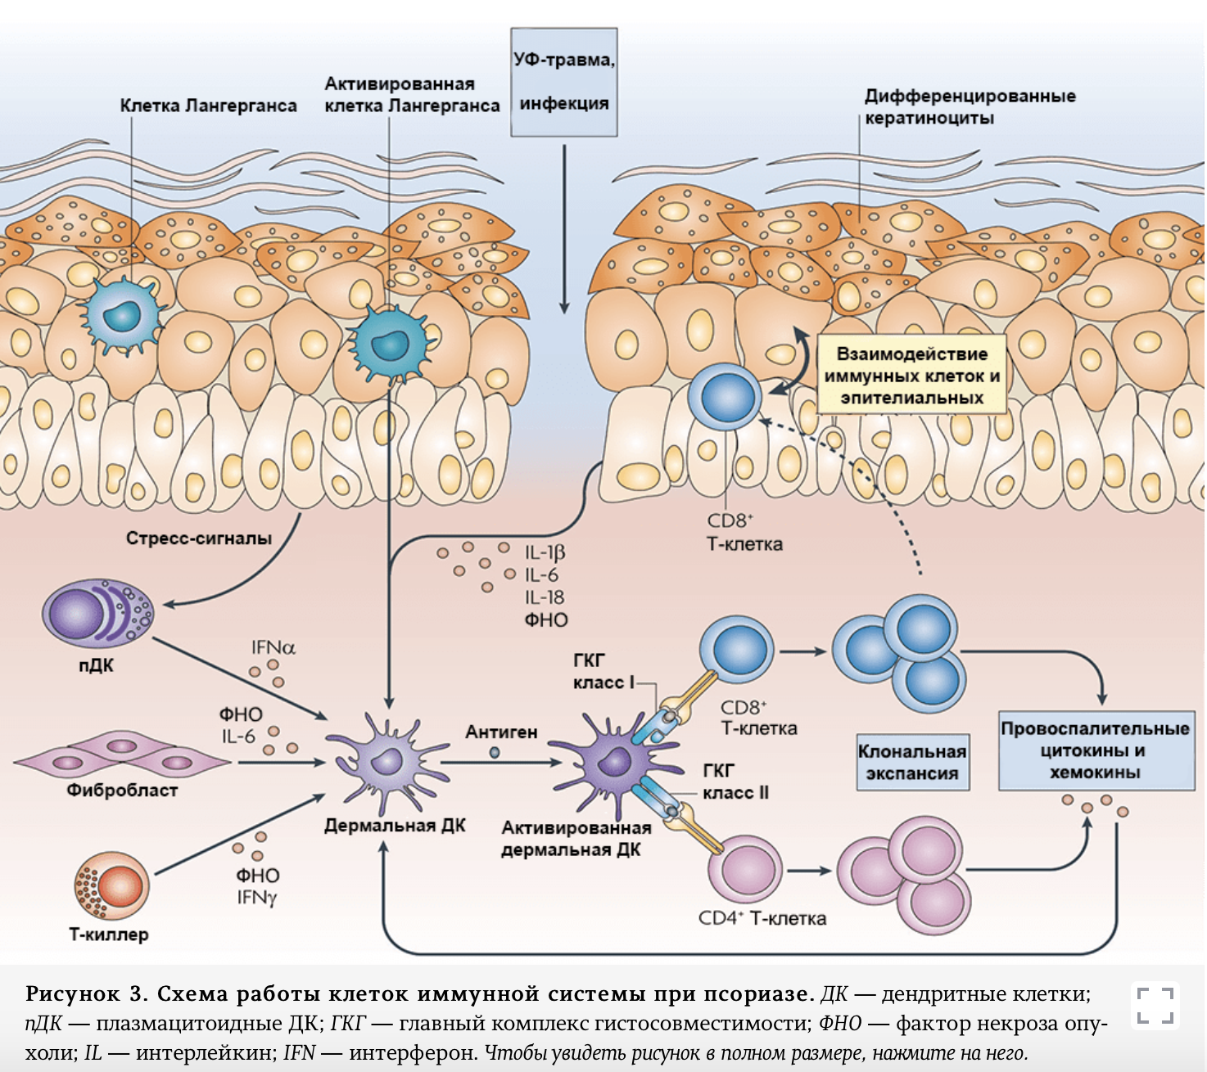
Иммунопатогенез псориаза
Harden J, Krueger J, Bowcock A. The immunogenetics of Psoriasis: A comprehensive review. Journal of Autoimmunity.-2015.- 64, 66-73.

Slide 31
Сигнальные пути, являющиеся мишенями для различных препаратов
Кератиноциты¹
Мишень ФНО-α^{9, 10}
Адалимумаб, этанерцепт, инфликсимаб, цертолизумаба пэгол
Факторы стресса внешней среды¹
ИЛ-17RA⁷
ФНО-α¹
Кератиноциты высвобождают провоспалительные цитокины¹
Эпидермальное ремоделирование¹
Псориатическая бляшка¹
Независимые источники
ИЛ-17
ИЛ-1β¹
ИЛ-6¹
ТGF-β¹
Мишень ИЛ-17⁹
Нетакимаб Иксекизумаб Секукинумаб
LTi-клетки⁷
NКТ-клетки⁷
Врожденный
иммунитет¹
Дендритная клетка^{1, 2}
Мишень ИЛ-23^{11–13}
Гуселькумаб Ризанкизумаб
NK-клетки⁷
Нейтрофилы⁶
ИЛ-17A^{1,4,6} ИЛ-17F^{1, 6} ФНО-α¹
Адаптивный иммунитет¹
ILCs⁸
CД8⁺ T-клетки⁷
ИЛ-12²
Мишень IL-12/-23⁹
Устекинумаб
Кератиноциты³
Клетка Тh17^{1, 4, 5, 7}
ИЛ-23¹
Тучные клетки⁶
γδ T-клетки⁷
Другие разрабатываемые препараты^{14, 15}
Мирикизумаб (ИЛ-23) Бимекизумаб (ИЛ-17)
ILCs — лимфоидные клетки врожденного иммунитета; ; NК — естественная киллерная клетка; NКТ — естественная киллерная T-клетка; ИЛ — интерлейкин; ИЛ-17RA — рецептор A ИЛ-17; CД — кластер дифференциации; LTi — индуктор лимфоидной ткани; Тh — Т-хелпер; ТGF — трансформирующий фактор роста; ФНО — фактор некроза опухоли. Ссылки указаны в примечаниях к слайду.
Наружное применение
Notes:
Сокращения
ВЛК — лимфоидные клетки врожденного иммунитета; ЕК — естественная киллерная клетка; ЕКТ — естественная киллерная T-клетка; ИЛ — интерлейкин; ИЛ-17RA — рецептор A ИЛ-17; КД — кластер дифференциации; ЛТи — индуктор лимфоидной ткани; ТФР — трансформирующий фактор роста; Тх — Т-хелпер; ФНО — фактор некроза опухоли.
Ссылки
Gooderham MJ, Papp KA, Lynde CW. Shifting the focus – the primary role of ИЛ-23 in psoriasis and other inflammatory disorders. J Eur Acad Dermatol Venereol. 2018;32(7):1111-1119.
Jariwala SP. The role of dendritic cells in the immunopathogenesis of psoriasis. Arch Dermatol Res. 2007;299:359-366.
Di Meglio P, Villanova F, Nestle FO. Psoriasis. Cold Spring Harb Perspect Med. 2014;4(8):pii:a015354.
Krueger JG, Fretzin S, Suárez-Fariñas M, et al. ИЛ-17A is essential for cell activation and inflammatory gene circuits in subjects with psoriasis. J Allergy Clin Immunol. 2012;130(1):145-154.
Maddur MS, Miossec P, Kaveri SV, Bayry J. Biology, pathogenesis of autoimmune and inflammatory diseases, and therapeutic strategies. Am J Pathol. 2012;181(1):8-18.
Lin AM, Rubin CJ, Khandpur R, et al. Mast cells and neutrophils release ИЛ-17 through extracellular trap formation in psoriasis. J Immunol. 2011;187(1):490-500.
Gaffen SL. Structure and signalling in the ИЛ-17 receptor superfamily. Nat Rev Immunol. 2009;9(8):556–567.
Ward NL, Umetsu DT. A new player on the psoriasis block: ИЛ-17A- and IL-22-producing innate lymphoid cells. J Invest Dermatol. 2014;134(9):2305-2307.
Lowes MA, Suárez-Fariñas M, Krueger JG. Immunology of psoriasis. Annu Rev Immunol. 2014;32:227-255.
Blauvelt A, Reich K, Lebwohl M, et al. Certolizumab pegol for the treatment of patients with moderate-to-severe chronic plaque psoriasis: pooled analysis of week 16 data from three randomized controlled trials. J Eur Acad Dermatol Venereol. 2019;33(3):546-552.
Reich K, Armstrong AW, Langley RG, et al. Guselkumab versus secukinumab for the treatment of moderate-to-severe psoriasis (ECLIPSE): results from a phase 3, randomised controlled trial. Lancet. 2019;394(10201):831-839.
Reich K, Papp KA, Blauvelt A, et al. Tildrakizumab versus placebo or etanercept for chronic plaque psoriasis (reSURFACE 1 and reSURFACE 2): results from two randomised controlled, phase 3 trials. Lancet. 2017;390(10091):276-288.
Reich K, Gooderham M, Thaçi D, et al. Risankizumab compared with adalimumab in patients with moderate-to-severe plaque psoriasis (IMMvent): a randomised, double-blind, active-comparator-controlled phase 3 trial. Lancet. 2019;394(10198):576-586.
Reich K, Rich P, Maari C, et al. Efficacy and safety of mirikizumab (LY3074828) in the treatment of moderate-to-severe plaque psoriasis: Results from a randomized phase II study. Br J Dermatol. 2019;181(1):88-95 [Target: Page 89].
Papp KA, Merola JF, Gottlieb AB, et al. Dual neutralization of both interleukin 17A and interleukin 17F with bimekizumab in patients with psoriasis: Results from BE ABLE 1, a 12-week randomized, double-blinded, placebo-controlled Phase 2b trial. J Am Acad Dermatol. 2018;79(2):277-286.e10 [page 279].
Контроль качества выполнен компанией «Ремедика» 1 июля 2020 г. Разные специалисты компании «Ремедика» (указаны в документации) создали слайд (30 июня 2020 г.) и выполнили анализ данных (13 июля 2020 г.).

Slide 32
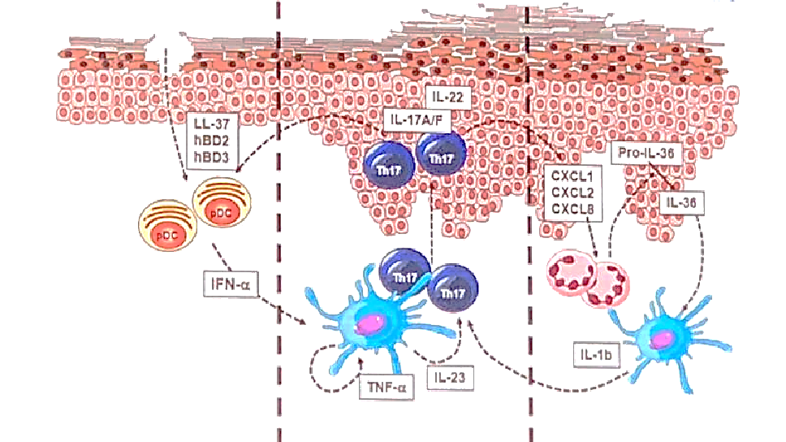
Генотипы псориаза в зависимости от иммунопатогенеза
При бляшечном псориазе превалирует
сигнальный путь IL-23 и IL-17a
При пустулезном псориазе превалирует наличие IL-1b и IL-36b
Boehncke W-H, Schön MP. Psoriasis. Lancet. 2015;386(9997):983–94.

Slide 33
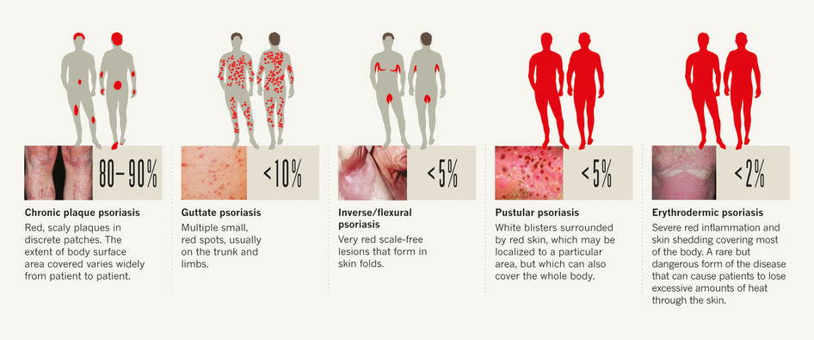
Фенотипы псориаза
Бляшечный (вульгарный) псориаз
Каплевидный
псориаз
Инверсный псориаз
Пустулезный псориаз
Эритродермия
псориатическая

Slide 34
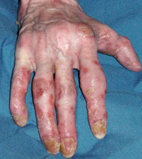
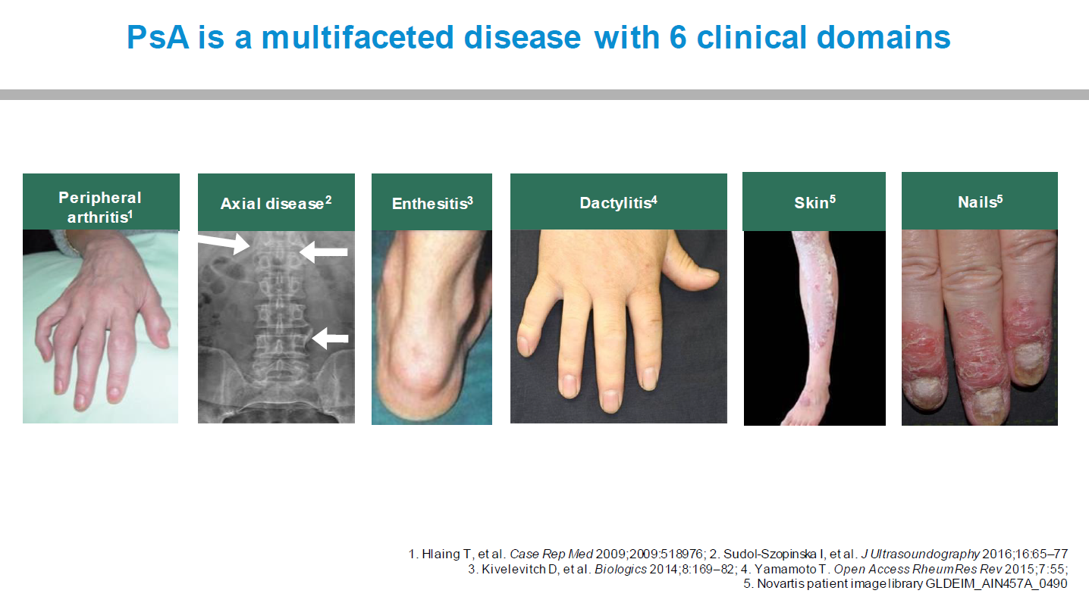
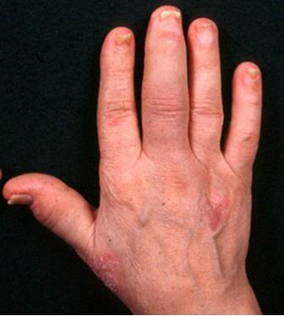
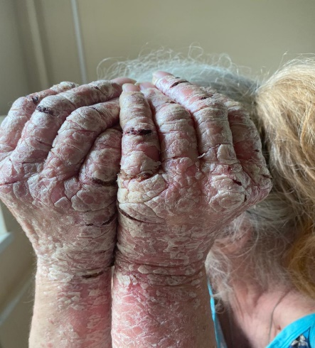

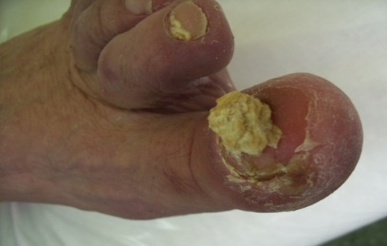
Гетерогенное заболевание с многообразием клинических проявлений
Псориатический артрит:
Периферический артрит¹
Аксиальный ПсА²
Энтезиты³
Дактилиты⁴
Псориаз гладкой кожи⁵
Псориатическая ониходистрофия⁵
96%
пациентов могут испытывать боль и воспаление суставов локтей, запястьев, кистей рук, ног^{6,7}
До 70%
испытывают боль в спине¹⁰
30‒50%
пациентов имеют выраженное воспаление в энтезисе⁶
40‒50%
страдают от дактилтита⁶
Около 80%
пациентов с ПсА страдают от псориаза⁸
83%
страдают от псориатической ониходистрофии⁹
1. Hlaing T, et al. Case Rep Med 2009;2009:518976; 2. Sudol-SzopinskaI, et al. J Ultrasoundography2016;16:65–77 3. KivelevitchD, et al. Biologics2014;8:169–82; 4. Yamamoto T. Open Access Rheum Res Rev 2015;7:55; 5. Novartis patient image library GLDEIM_AIN457A_0490 6. Ritchlin CT et al. N Engl J Med. 2017;376(10):957-970. 7. Kavanaugh A et al. Rheumatol Ther. 2016;3(1):91-102. 8. Gottlieb AB et al. J Dermatolog Treat. 2006;17(6):343-352. 9. Lee S et al. P&T. 2010;35(12):680-689. 10. Feld J et al. Nat Rev Rheumatol. 2018 Jun;14(6):363-371.

Slide 35
Задержка в постановке диагноза ПсА приводит к ухудшению прогноза заболевания
Пациенты с ПсА с задержкой в постановке диагноза
Эрозии
  ОШ 4.6
Деформация суставов
ОШ 2.3
>6
месяцев
Мутилирующий артрит
  ОШ 10.6
Сакроилеит
ОШ 2.3
с большей вероятностью приобретут необратимые структурные повреждения и функциональные ограничения и с меньшей вероятностью достигнут ремиссии
Безлекарственная ремиссия
  ОШ 0.4
Функциональные ограничения
  ОШ 2.2
ОШ, отношение шансов; ПсА, псориатический артрит
Haroon M, et al. Ann Rheum Dis. 2015;74:1045

Slide 36

Направление в выявлении предикторов ПсА – вторичная профилактика
Риски развития ПсА: коморбидная патология (увеит, гиперхолестеринемия, гиперурикемия, депрессия, заболевания щитовидно железы), ожирение, курение, травма, поражение ногтевых пластин (возможно форма энтезита), длительность предшествующего псориаза (>25 лет), псориаз в/ч головы, лечение ретиноидами, наличие ПсА у родственников (HLA),
Развитие неспецифических мышечно-скелетных симптомов
Выявление преклинической (продормальной) стадии ПсА (субклинические «синовио-энтезиальные» симптомы возникают задолго до первых проявлений ПсА), артралгии, скованность, недомогание
ПсА – псориатический артрит
ПсО - псориаз
Насонов Е.Л., Коротаева Т.В., Лила А.М., Кубанов А.А. Можно ли предотвратить развитие псориатического артрита у пациентов с псориазом? Научно-практическая ревматология.-2019 (57) 3.
Notes:
К предикторам возможного развития и (или) неблагоприятного течения ПсА являются ПсО волосистой части головы, инверсный ПсО, ониходистрофии, а также полиартрит (≥5 ЧБС/ЧПС), наличие эрозий на рентгене, повышение СОЭ/СРБ, дактилит, функциональные нарушения.
Инверсный псориаз. Данный тип свойственен интертригинозным зонам, таким как область подмышек и паха, складки под грудью и между ягодицами, сгибы конечностей. У чрезмерно полных больных может возникать в районе жировых складок, к примеру, внизу живота.
Ониходистрофия ногтей – изменения в ногтях, ногтевом ложе и ногтевом валике, связанные с нарушением их питания и обмена веществ, которые характеризуются многообразной клинической картиной. Этот процесс считается патологическим, так как происходит нарушение трофики с последующим изменением внешнего вида ногтя и окружающих его тканей. Ногти меняют свой цвет, форму, окраску, начинают слоиться и крошиться
Активный ПсА – это ≥1 ЧБС/ЧПС и/или болезненный энтезис и/или дактилит и/или воспалительная боль в спине (спондилит). Степень клинической активности ПсА определяется по критериям

Slide 37

Факторы риска ПсА
Пациент с псориазом с повышенным риском ПсА
Фенотип псориаза
Другие риски ПсА
Волосистой части головы
Родственник с ПсА
Тяжелый псориаз
Ожирение
Инверсный псориаз
Субклиническое костно-мышечное воспаление
Биомаркеры сыворотки:
клетки: типа 17, CD8⁺, преостеокласты.
Фактор: CXCL10
Псориаз ногтей
CXCL10 - CXC- chemokine ligand 10
Nat Rev Rheumatol. 2019 Mar;15(3):153-166. doi: 10.1038/s41584-019-0175-0.

Slide 38


ФАКТОР РИСКА ПсА vs ПРЕДИКТОР ПсА
ФР+ = заболевание +/-
Пр + = заболевание +++

Slide 39




Оценка шансов и рисков развития ПсА у пациентов с и без псориатического поражения ногтей
Риск развития ПсА у пациентов с поражениями ногтей увеличивается в 1.52 раза по сравнению с пациентами без поражения ногтей
Поиск существующей литературы проводился в основных базах данных, таких как PubMed (MEDLINE), EMBASE и Google Scholar за период 10 лет до 20 февраля 2021 года.
Шансы развития ПсА у пациентов с поражениями ногтей увеличивается в 2.76 раз раза по сравнению с пациентами без поражения ногтей

Slide 40






Оценка шансов и рисков развития ПсА у пациентов с и без псориатического поражения волосистой части головы
Шансы развития ПсА у пациентов с псориазом ВЧГ увеличивается в 1.68 раз по сравнению с пациентами без псориаза ВЧГ
Нет статистической значимости относительно рисков развития ПсА
Поиск существующей литературы проводился в основных базах данных, таких как PubMed (MEDLINE), EMBASE и Google Scholar за период 10 лет до 20 февраля 2021 года.

Slide 41




Оценка шансов и рисков развития ПсА у пациентов с инверсным псориазом и без
Нет статистической значимости относительно рисков развития ПсА
Поиск существующей литературы проводился в основных базах данных, таких как PubMed (MEDLINE), EMBASE и Google Scholar за период 10 лет до 20 февраля 2021 года.

Slide 42

Те пациенты, кто испытывал боль в позвоночнике статистически значимо (р=0,0001) чаще удовлетворяли критериям ASAS
Чаще удовлетворяли критериям ASAS = больше вероятность спондилита
Те пациенты, кто испытывал скованность в позвоночнике статистически значимо (р=0,0001) чаще удовлетворяли критериям ASAS
Те пациенты, кто испытывал боли в пятке при ходьбе статистически значимо (р=0,002) чаще удовлетворяли критериям ASAS
Те пациенты, кто испытывал боль в шее статистически значимо (р=0,001) чаще удовлетворяли критериям ASAS
Те пациенты, кто испытывал скованность в шее статистически значимо (р=0,001) чаще удовлетворяли критериям ASAS
Те пациенты, кто испытывал воспалительную боль в покое статистически значимо (р=0,0001) чаще удовлетворяли критериям ASAS
Те пациенты, кто испытывал воспалительную боль в ночное время статистически значимо (р=0,0001) чаще удовлетворяли критериям ASAS

Slide 43

Оценка рисков развития спондилита у пациентов с псориазом кожи
Отношение шансов для симптомов | Значение | 95% доверительный интервал
 |  | Нижняя | Верхняя
Боли в пятке при ходьбе | 4,125 | 1,606 | 10,592
Боль в шее | 4,549 | 1,720 | 12,031
Скованность в шее | 19,444 | 6,480 | 58,343
Боль в позвоночнике | 15,000 | 4,646 | 48,427
Скованность в позвоночнике | 34,857 | 7,583 | 160,230
Боль воспалительная в покое | 111,667 | 14,011 | 890,001
Боль воспалительная в ночное время | 12,614 | 4,342 | 36,645
Риски развития спондилита выше в:
4 раза болях в пятке при ходьбе
4 раза при боли в шее
19 раза при скованности в шее
15 раз при боли в позвоночнике
35 раз при скованности в позвоночнике
112 раз при наличии боли в покое
13 раз при наличие ночной боли

Slide 44
Псориаз связан с тяжелыми коморбидными заболеваниями
Сопутствующие заболевания вносят вклад в снижение ожидаемой продолжительности жизни¹
Практические рекомендации по лечению сопутствующих заболеваний немногочисленны²
 | ОР | Распространенность
Депрессия | 1,39¹² | > 12 %^{6,13}
Тревожность | 1,31¹² | ª
Суицидальность | 1,44¹² | ª
 | ОШ | Распространенность
Метаболический синдром | 2,26³ | 40 %⁴
Диабет 2 типа | 1,22⁵ | 5,8 %⁶
Сахарный диабет | ª | 2,8 %⁷
Осложненный диабет | 1,34⁵ | ^{A}
Дислипидемия | 1,16⁸ | 57 %⁹
Ожирение | 1,27⁸ | 18 %¹⁰
 | ОШ | Распространенность
ИМ | 1,34⁵ | 2–3%14,15
ЗПА/ЗПС | 1,38⁵ | ª
Артериальная гипертензия | 1,58¹⁶ | 32-40%¹⁷
Коронарная недостаточность | 1,27¹⁸ | 9 %¹⁸
Атеросклероз | 1,27-1,33¹⁹ | 10-15%²⁰
ХОБЛ | 1,27²¹ | 5,7 %²¹
 | ОШ | Распространенность
Заболевания суставов | 2,04⁵ | ª
Псориатический артрит Признан наиболее распространенным состоянием, сопутствующим ПсО²¹ 30 % пациентов с ПсО страдают ПсА²⁵ У 10-15 % пациентов ПсА развивается раньше ПсО²² У 75–80 % пациентов с ПсА признаки ПсО выявляются до признаков ПсА^{4,23} | 3,34^{11,b} | 0.04-1.2%⁶
 | ОШ | Распространенность
Болезнь Крона | 2,49²² | 0,5 %¹⁷
Язвенный колит | 1,64²² | 0,5 %¹⁷
Болезнь почек | 1,28⁵ | ª
Жировая болезнь печени | 1,41⁵ | 47-59%²⁰
ªДанные отсутствуют; ^{b}Пациенты с тяжелым псориазом; распространенность рассчитана для популяции лиц без псориаза.
ХОБЛ — хроническое обструктивное заболевание легких; HR — отношение рисков; ИМ — инфаркт миокарда; ОШ — отношение шансов; ЗПА — заболевание периферических артерий; ЗПС — заболевание периферических сосудов; ПсА — псориатический артрит; ПсО — псориаз.
Ссылки представлены в примечаниях слайда.
Notes:
Примечания:
Псориаз связан с некоторыми тяжелыми сопутствующими заболеваниями, которые могут вносить вклад в снижение ожидаемой продолжительности жизни.¹
К этим сопутствующим заболеваниям относятся: метаболические синдромы (включая диабет, дислипидемию и ожирение), заболевания суставов (такие как псориатический артрит), сердечно-сосудистые заболевания (включая инфаркт миокарда, заболевание периферических артерий, заболевание периферических сосудов, хроническое обструктивное заболевание легких, гипертензию и атеросклероз), заболевания желудочно-кишечного тракта (включая болезнь Крона, язвенный колит), болезни почек, жировую болезнь печени, а также психические нарушения (депрессию, тревожность и суицидальность).^{1–27}
Входящий в число этих сопутствующих заболеваний, псориатический артрит считают наиболее распространенным сопутствующим состоянием; у до 30% пациентов с псориазом также будет наблюдаться псориатический артрит.²⁴ На ожидаемую продолжительность жизни также влияет возраст возникновения псориаза.¹
Несмотря на то, что пациенты с псориазом и связанными с ним сопутствующими заболеваниями в Соединенных Штатах Америки требуют большего использования ресурсов здравоохранения и больших расходов, чем пациенты без сопутствующих патологических состояний, практические рекомендации по лечению этих сопутствующих заболеваний у пациентов с псориазом ограничены.²
Список литературы:
Gulliver WP, et al. Long-term prognosis and comorbidities associated with psoriasis in the Newfoundland and Labrador founder population. J Cut Med Surg. 2011;15:37-47.
Strohal R, et al. Psoriasis beyond the skin: an expert group consensus on the management of psoriatic arthritis and common co-morbidities in patients with moderate-to-severe psoriasis. J Eur Acad Derm Venereol. 2014;28:1661-1669.
Armstrong AW, et al. Psoriasis and metabolic syndrome: a systematic review and meta-analysis of observational studies. J Am Acad Dermatol. 2013;68:654-662.
Mease PJ, et al. Comparative performance of psoriatic arthritis screening tools in patients with psoriasis in European/North American dermatology clinics. J Am Acad Dermatol. 2014;71(4):649-655.
Yeung H, et al. Psoriasis severity and the prevalence of major medical comorbidity: a population-based study. JAMA Dermatol. 2013;149:1173-1179.
Gottlieb AB, et al. Psoriasis comorbidities. J Dermatological Treatment. 2008;19:5-21.
Wild S, et al. Global prevalence of diabetes: estimates for the year 2000 and projections for 2030. Diabetes Care. 2004;2:1047-1053.
Niemann AL, et al. Prevalence of cardiovascular risk factors in patients with psoriasis. J Am Acad Dermatol. 2006;55:829-835.
Dreiher J, et al. Psoriasis and dyslipidaemia: a population-based study. Acta Derm Venereol. 2008;88:561-565.
Herron MD, et al. Impact of obesity and smoking on psoriasis presentation and management. Arch Dermatol. 2005;141:1527-1534.
Ogdie A, et al. Prevalence and treatment patterns of psoriatic arthritis in the UK. Rheumatology (Oxford). 2013;52:568-575.
Kurd SK, et al. The risk of depression, anxiety and suicidality in patients with psoriasis: A population-based cohort study. Arch Dermatol. 2010;146:891-895.
Dowlatshahi EA, Wakkee M, Arends LR, et al. The prevalence and odds of depressive symptoms and clinical depression in psoriasis patients: a systematic review and meta-analysis. J Invest Dermatol. 2014;134(6):1542-1551.
Xiao J, et al. Prevalence of myocardial infarction in patients with psoriasis in central China. J Eur Acad Dermatol Venereol. 2009;23:1311-1315.
Gelfand JM, et al. Risk of myocardial infarction in patients with psoriasis. JAMA. 2006;296:1735-1741.
Takeshita J, Grewal S, Langan SM, et al. Psoriasis and comorbid diseases: epidemiology. J Am Acad Dermatol. 2017;76(3):377-390.
Ni C and Chiu MW. Psoriasis and comorbidities: links and risks. Clin Cosmet Investig Dermatol. 2014;7:119-132.
Shiba M, Kato T, Funasako M, et al. Association between psoriasis vulgaris and coronary heart disease in a hospital-based population in Japan. PLoS One. 201;11(2):e0149316.
Kimball AB, Robinson D Jr, Wu Y, et al. Cardiovascular disease and risk factors among psoriasis patients in two US healthcare databases, 2001-2002. Dermatology. 2008;217(1):27-37.
Arnold KA, Treister AD, Lio PA, Alenghat FJ. Association of atherosclerosis prevalence with age, race, and traditional risk factors in patients with psoriasis. JAMA Dermatol. 2019;155(5):622-623.
Dreiher J, et al. Psoriasis and chronic obstructive pulmonary disease: a case-control study. Br J Dermatol. 2008;159:956-960.
Cohen AD, et al. Psoriasis associated with ulcerative colitis and Crohn's disease. J Eur Acad Dermatol Venereol. 2009;23:561-565.
Prussick R, Prussick L, Nussbaum D. Nonalcoholic Fatty liver disease and psoriasis: what a dermatologist needs to know. J Clin Aesthet Dermatol. 2015;8(3):43-5.
Ritchlin CT, Colbert RA, Gladman DD. Psoriatic arthritis. New Engl J Med. 2017;376(10):957-970.
Coates LC, Helliwell PS. Psoriatic arthritis: state of the art review. Clin Med. 2017;17(1):65-70.
Mease PJ, et al. Clinical and Patient-reported Outcomes in Patients with Psoriatic Arthritis (PsA) by Body Surface Area Affected by Psoriasis: Results from the Corrona PsA/Spondyloarthritis Registry. J Rheumatol. 2017;44(8):1151-1158.
Veale DJ. Psoriatic arthritis: recent progress in pathophysiology and drug development. Arthritis Res Ther. 2013;15(6):224.

Slide 45
Отдельные сопутствующие заболевания у детей и взрослых пациентов с псориазом
 | Дети Риск развития [95% ДИ]¹ | Взрослые Риск развития [95% ДИ]²
Артериальная гипертензия | 1,89 [1,47–2,67] | 1,73 [1,71–1,76]
Диабет | 2,01 [1,32–3,04] | 2,02 [1,96–2,08]
Гиперлипидемия | 2,15 [1,65–2,80] | 1,75 [1,72–1,78]
Ожирение | 1,70 [1,49–1,93] | 1,72 [1,68–1,76]
Ишемическая болезнь сердца | 1,52 [0,97–2,38] | 1,87 [1,82–1,92]
Ревматоидный артрит/ Ювенильный идиопатический артрит | 5,21 [1,40–19,44] | 3,84 [3,43–4,31]
Болезнь Крона | 3,69 [2,15–6,35] | 2,06 [1,84–2,31]
Augustin M, et al. Br J Dermatol. 2010;1662:633–636 (2,549 cases; 331,758 controls).
2. Augustin M, et al. Acta Derm Venerol. 2010;90:147–151 (33,981 cases; 1,310,090 controls)
Notes:
У взрослых псориаз ассоциирован с повышенным риском значимых сопутствующих заболеваний,¹ которые включают заболевания, связанные с метаболическим синдромом (артериальную гипертензию, гиперлипидемию, ожирение и сахарный диабет) и воспалительные заболевания (ревматоидный артрит, болезнь Крона и неспецифический язвенный колит)¹
Аналогичная взаимосвязь наблюдалась у детей и молодых людей: в международном исследовании с участием детей с псориазом (N=409) было отмечено, что вне зависимости от тяжести псориаза у этих пациентов имеется значимо большая вероятность избыточной массы тела или ожирения, чем у контрольных пациентов, и, соответственно, повышенный риск осложнений, связанных с избыточным накоплением жировой ткани.² Неясно, предшествует ли избыточное накопление жировой ткани развитию псориаза или же псориаз обуславливает развитие ожирения (вследствие хронического высвобождения цитокинов из пораженных псориазом тканей в совокупности с факторами образа жизни, например, снижением физической активности)²
В некоторых исследованиях было обнаружено, что у детей с псориазом наблюдается нарушение липидного профиля даже при отсутствии избыточного накопления жировой ткани/вне зависимости от ожирения^{3,4}
Литература
Augustin M, Reich K, Glaeske G, et al. Co-morbidity and age-related prevalence of psoriasis: Analysis of health insurance data in Germany. Acta Derm Venereol. 2010;90(2):147–151.
Paller AS, Mercy K, Kwasny MJ, et al. The association of pediatric psoriasis severity with excess and central adiposity: an international cross-sectional study. JAMA Dermatol. 2013;149:166–176.
Torres T, Machado S, Mendonça D, Selores M. Cardiovascular comorbidities in childhood psoriasis. Eur J Dermatol. 2014;24:229–235.
Koebnick C, Black MH, Smith N, et al. The association of psoriasis and elevated blood lipids in overweight and obese children. J Pediatr. 2011;159:577–583.

Slide 46


Псориаз – системное заболевание
Adapted from Nestle F, et al. N Engl J Med. 2009;361:496–509

Slide 47
Повышенный риск сердечно-сосудистых заболеваний у пациентов с псориазом и псориатическим артритом
У 30 летнего пациента с тяжелым псориазом в 3 раза выше риск инфаркта миокарда¹
Атеросклеротичесие бляшки и эндотелиальная дисфункция в 2 раза чаще встречаются у пациентов с псориазом²
Смертность от сердечно-сосудистых заболеваний в ~ 2,6 раза выше, более ранним возрастом госпитализации пациентов в стационар (20–39 лет)³
Продолжительность жизни у пациентов с тяжелым псориазом сокращена на 5-7 лет⁴
Относительный риск развития инфаркта миокарда
10
Легкий псориаз
(n=127,139)
Тяжелый псориаз(n=3837)
1.0
0.5
20
30
40
50
60
70
80
Возраст (лет)
Gelfand JM et al. JAMA 2006;296:1735–41 2. Ludwig RJ et al. Br J Dermatol 2007;156:271–6 3. Mallbris L et al. Eur J Epidemiol 2004;19:225–30 4. Gelfand JM et al. Arch Dermatol 2007;143:1493–9
Notes:
Псориаз — одна из наиболее важных медикосоциальных проблем современной дерматологии. Значимость этого заболевания обусловлена его высокой популяционной частотой (2–3%), системностью проявлений, торпидностью к традиционной терапии, значительным снижением качества жизни пациентов [1, 2]. Псориаз — хронический рецидивирующий дерматоз мультифакториальной природы, характеризующийся гиперпролиферацией и нарушением дифференцировки клеток эпидермиса, воспалительной реакцией в дерме [3–5]. Для заболевания характерно частое поражение суставов и возможное вовлече
Европейские ученые, основываясь на ретроспективных данных, утверждают, что псориаз является независимым фактором риска инфаркта миокарда. Причем наибольший риск инфаркта миокарда имеют молодые пациенты с тяжелыми проявлениями псориаза. Отмечено увеличение риска смерти от ССЗ на 50% у молодых лиц, страдающих псориазом [19, 20]. Продолжительность жизни таких больных меньше, чем здоровых лиц: мужчин — на 3,5 года, женщин — на 4,4 года.ние в патологический процесс других органов (сердца и сосудов, глаз, кишечника, почек)

Slide 48
Псориаз и псориатический артрит
Профиль питания
Чрезмерное употребление
алкоголя
Низкая приверженность
терапии
Дополнительные денежные
расходы
Удовлетворение
от терапии
Длительная
терапия
Тревожно-депрессивные
расстройства
Метаболический
синдром
Курение
Атеросклероз
Депрессия
Инфаркт
миокарда
Социальная
стигматизация
Инсулинорезистентность
Ожирение
Генетическая предрасположенность;
Триггерные факторы
Субклиническое воспаление
Инсульт
Псориаз и псориатический артрит
Психические
расстройства
Кожа
Системные нарушения
ССЗ
Качество
жизни
Частота
встречаемости
Воспаление
Коморбидные заболевания
Последствия
*ССЗ – сердечно-сосудистые заболевания
Global report on psoriasis, WHO, 2016
Notes:
Данная схема представлена в отчете Всемирной организации здравоохранения 2016 года и подчеркивает системный характер псориаза, требующий комплексного подхода к проблеме.

Slide 49

Цели терапии псориаза по мнению экспертного сообщества
Цель терапии: для пациента важно достижение полного очищения кожи и полного купирования симптомов (оценка: объективные показатели + исходы, сообщаемые пациентами = оценка влияния заболевания), контроль над коморбидной патологией
Ранний старт эффективной терапии; уменьшение времени до принятия решения о генно-инженерной биологической терапии/новых пероральных препаратах
Междисциплинарный подход к терапии с выбором метода лечения с учетом коморбидной потологии
Расценивать псориаз как длительное хроническое заболевание в основе которого лежит системное воспаление; проводить скрининг сопутствующей патологии
Необходимо более глубокое понимание неудовлетворенных потребностей в терапии псориаза, а также наличие реалистичных, но эффективных национальных программ лечения
1
Подходы в оптимизации терапии псориаза
2
Цели
3
4
5
Приведены подходы к оптимизации терапии для пациентов с тяжелым/среднетяжелым псориазом. Адаптировано из Strober BE et al Clinical Goals and Barriers to Effective Psoriasis Care Dermatol Ther (Heidelb). 2019 Mar;9(1):5-18

Slide 50
Раннее назначение эффективной терапии может привести к лучшим отдаленным результатам для пациента
У пациентов со среднетяжелым и тяжелым псориазом важно достичь раннего контроля над заболеванием для предотвращения утяжеления бремени псориаза – соматического, психологического и социального¹⁻³
  ВОЗ призывает рано назначать эффективную терапию псориаза для предотвращения долгосрочных неблагоприятных последствий, прогрессирования заболевания и усиления
  кумулятивного отрицательного воздействия на жизненный потенциал человека⁴
  Ранний контроль псориатического воспалительного каскада может уменьшить риск коморбидностей (сердечно-сосудистые заболевания, ожирение и метаболический синдром) и улучшить отдаленные результаты^{3,5}
1. Kimball AB, et al. J Eur Acad Dermatol Venereon 2010;24:989–1004; 2. Warren RB, et al. Br J Dermatol 2011;16 (Suppl 1):1–14; 3. Kerdel F and Zaiac M. Dermatol Ther 2015;28:390–403;
4. WHO. Global report on psoriasis 2016: http://apps.who.int/iris/handle/10665/204417; 5. Ganzetti C, et al. World J Cardiol. 2016;8:120–131
Notes:
Cumulative life course impairment – принятая концепция, подразумевающая накопление бремени, ассоциированного с псориазом, и мешающая реализовать индивидуальный потенциал человека

Slide 51
Алгоритм оптимального ведения пациента с сочетанными иммуновоспалительными заболеваниями (псориаз, ПсА, ВЗК)
Универсальный опросник
Оценка коморбидности (ежегодный скрининг ПсА, ССЗ, МС, ВЗК)
Дерматолог
Ревматолог
Специалист
Ранняя диагностика
Оценка активности заболевания
Факторы неблагоприятного прогноза
Лечение (выбор терапии зависит от клинических проявлений и сопутствующих заболеваний)
Коррекция лечения
Оценка терапии в динамике
Критерии раннего назначения ГИБП
Артрит
Отсутствие ремиссии
Ремиссия
Динамическое наблюдение
Соблюдение рекомендаций
Кожа
Коморбидность
ПсА – псориатический артрит, ССЗ- сердечно-сосудистые заболевания, МС – метаболический синдром, ВЗК – воспалительные заболевания кишечника
Абдулганиева Д.И. и соавторы. Проект междисциплинарных рекомендаций по диагностике, методам оценки степени активности, терапевтической эффективности и применению генно-инженерных биологических препаратов у пациентов с сочетанными иммуновоспалительными заболеваниями (псориаз, псориатический артрит, болезнь Крона). Современная ревматология 2018. 12(3): 4-18
Notes:
Алгоритм взаимодействия дерматовенерологов, ревматологов и гастроэнтерологов по оптимальному ведению пациента с сочетанными иммуновоспалительными заболеваниями (псориаз, ПсА, ВЗК) представлен на рисунке.

Slide 52
Врачи, вовлеченные в наблюдение за пациентами с псориазом в России
 | Чистая/ почти чистая | Легкий псориаз | Средней тяжести | Среднетяжелый -тяжелый | Тяжелый псориаз | Всего
Ревматологи* | 6 (5%) | 8 (10%) | 6 (8%) | 18 (17%) | 12 (41%) | 32 (11%)
Кардиологи** | 2 (4%) | 1 (1%) | 3 (4%) | 8 (8%) | 5 (17%) | 11 (4%)
Другие врачи общей практики* | 11 (10%) | 9 (11%) | 19 (25%) | 32 (30%) | 12 (41%) | 52 (17%)
Никто из врачей не участвуют* | 80 (72%) | 62 (74%) | 44 (58%) | 51 (49%) | 7 (24%) | 193 (64%)
*p=0,000 **p=0,001
64% пациентов вообще не обращалось к смежным специалистам
Несмотря на наличие CСД, ожирение и СД II типа у пациентов с псориазом, только 4% пациентов получили консультацию кардиолога

Slide 53


Мультимодальная терапия – междисциплинарный подход
Дерматовенеролог
Ревматолог
Терапевт,
Кардиолог
Психотерапевт, гастроэнтеролог,
другие специалисты

Slide 54
Благодарю за внимание!

